Slide 1
Наследование

Slide 2
Программист и рабочий
Рассмотрим две сущности — программиста и рабочего, представленные следующими классами
Programmer — умеет программировать на разных языках;
Worker — владеет одной или несколькими профессиями.

Slide 3
Программист
enum class ProgrammingLanguage {CPP, JAVA, PYTHON, PHP };
enum class Gender{ MALE, FEMALE };
class Programmer
{
public:
Programmer(const std::string& name, int age, Gender gender);
const std::string& GetName() const;
int GetAge() const;
Gender GetGender() const;
void AddProgrammingLanguage(ProgrammingLanguage language);
bool CanProgram(ProgrammingLanguage language) const;
private:
std::string m_name;
int m_age;
Gender m_gender;
std::unordered_set<ProgrammingLanguage> m_programmingLanguages;
};
Notes:
Рассмотрим программу, которая имеет дело с сущностями Программист и Рабочий, представленными классами Programmer и Worker соответственно. Программисты владеют языками программирования, а рабочие — специальностями. И те и другие имеют имя, возраст и пол

Slide 4
Рабочий
enum class WorkerSpeciality { BLACKSMITH, CARPENTER, WOOD_CHOPPER,
ENGINEER, PLUMBER
};
class Worker
{
public:
Worker(const std::string& name, int age, Gender gender);
const std::string& GetName() const;
int GetAge() const;
Gender GetGender() const;
void AddSpeciality(WorkerSpeciality speciality);
bool HasSpeciality(WorkerSpeciality speciality) const;
private:
std::string m_name;
int m_age;
Gender m_gender;
std::unordered_set<WorkerSpeciality> m_specialities;
};

Slide 5
Классы Worker и Programmer
Частично совпадает набор данных и методов
Имя, возраст, пол
Есть специфичные для профессий данные и методы
Программист: языки программирования
Рабочий: специализации
Рабочий и программист – являются людьми
Всё, что верно для людей, верно и для рабочих, и программистов
Рабочий и программист сохраняют свойства людей, добавляя к ним свои данные и методы
Notes:
В этом примере Programmer и Worker имеют одинаковый набор данных и методов, которые есть у людей вне зависимости от их рода деятельности: имя, возраст, пол. В то же время представленные классы имеют специфичные для конкретных профессий данные и методы: программист владеет языками программирования, а рабочий — одной или несколькими специализациями.
При попытке установить, как друг с другом связаны Программист и Рабочий, выяснится, что знакомые вам виды отношений к ним не подходят. Эти классы друг с другом никак не связаны. Кроме того, есть потребность добавить ещё одну сущность, обобщающую Программистов и Рабочих. И такой сущностью является класс Person.
Здесь мы сталкиваемся с новым видом отношений между классами — «является». И рабочий, и программист «являются» людьми. Всё, что верно для людей, верно и для рабочих, и для программистов. У людей есть имя, пол и возраст. Рабочий и программист сохраняют эти свойства, добавляя к ним свои данные и методы.

Slide 6
Наследование
Выражает отношение «является» между классами
Программист является Человеком
Рабочий является Человеком
Помогает повторному использованию кода
Новый класс наследует данные и поведение базового класса
Делает возможным модификацию и расширение
Класс-потомок может добавить свои поля и методы
Можно переопределить поведение базового класса
Notes:
В C++ и многих других языках программирования для выражения отношения «является» используется наследование. Механизм наследования создаёт новый класс не с нуля, а на основе уже существующего класса. Новый класс сохраняет данные и поведение родительского класса. За счёт этого обеспечивается повторное использование кода.

Slide 7
Основные понятия
Класс-родитель – класс, от которого наследуются другие классы
Класс-потомок – класс, созданный на основе другого класса с помощью наследования
Базовый класс – класс, находящийся на вершине иерархии
Он не наследуется от других классов
Иерархия наследования – структура, отношение между классами
В простейшем случае – дерево.
Узлы – потомки
Корень – базовый класс
Один базовый класс может иметь множество потомков
Notes:
Наследование вводит следующие концепции:
Класс-родитель (класс-предок, родительский класс, предок, суперкласс, родитель) — класс, от которого наследуются другие классы.
Класс-потомок (класс-наследник, дочерний класс, потомок, подкласс) — класс, определённый через наследование.
Базовый класс — класс, находящийся на вершине иерархии наследования, то есть не определённый через наследование. Любой небазовый класс является классом-потомком.
Иерархия наследования (иерархия классов) — структура, отражающая связи родителей и потомков. В простейшем случае представляет из себя дерево, узлами которого будут классы.

Slide 8
struct Point
{
double x = 0;
double y = 0;
};
enum class Color { BLACK, RED, GREEN, BLUE };
class Shape
{
public:
Color GetColor() const;
void SetColor(Color color);
private:
Color m_color = Color::BLACK;
};
class Circle : public Shape
{
public:
Point GetCenter() const;
void SetCenter(Point center);
double GetRadius() const;
void SetRadius(double radius);
private:
Point m_center;
double m_radius = 1.0;
};
int main()
{
Circle c;
c.SetColor(Color::RED);
c.SetRadius(2);
}
Notes:
Чтобы объявить класс-наследник в C++, нужно через двоеточие указать имя базового класса.
В примере выше объявляется класс Circle, который наследуется от класса Shape (фигура). Ключевое слово public перед именем родительского класса означает публичное наследование. При публичном наследовании публичные методы родительского класса остаются публичными методами наследника. Такой тип наследования выражает отношение «Является» между классами Circle и Shape. Окружность является фигурой.
Публичное наследование ещё называется «наследованием интерфейса». Окружность унаследовала от Фигуры методы GetColor и SetColor, составляющие интерфейс фигуры. При этом родительский класс моделирует более общее, абстрактное понятие, а класс-наследник — более конкретное.
При создании экземпляра класса-наследника в программе создаётся один объект, содержащий данные и методы, специфичные как для этого класса, так и для его родителей.

Slide 9
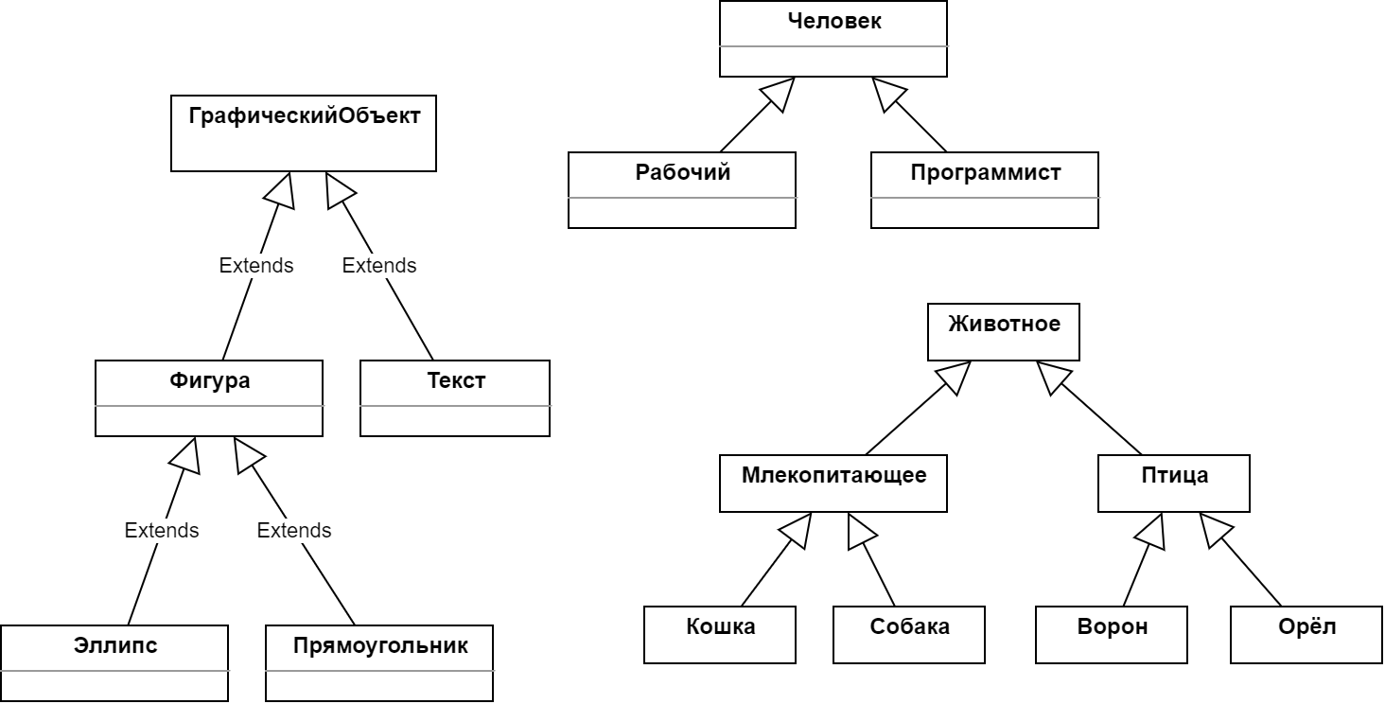
Обозначение наследования на диаграммах классов
Notes:
Графически наследование обозначается в виде стрелки с треугольным наконечником, направленной от наследника к базовому классу. Иногда встречается форма записи, при которой соединительная линия содержит надпись {{"Extends"}}[be_translate_cpp_extends]. На следующем рисунке показаны различные иерархии наследования.

Slide 10
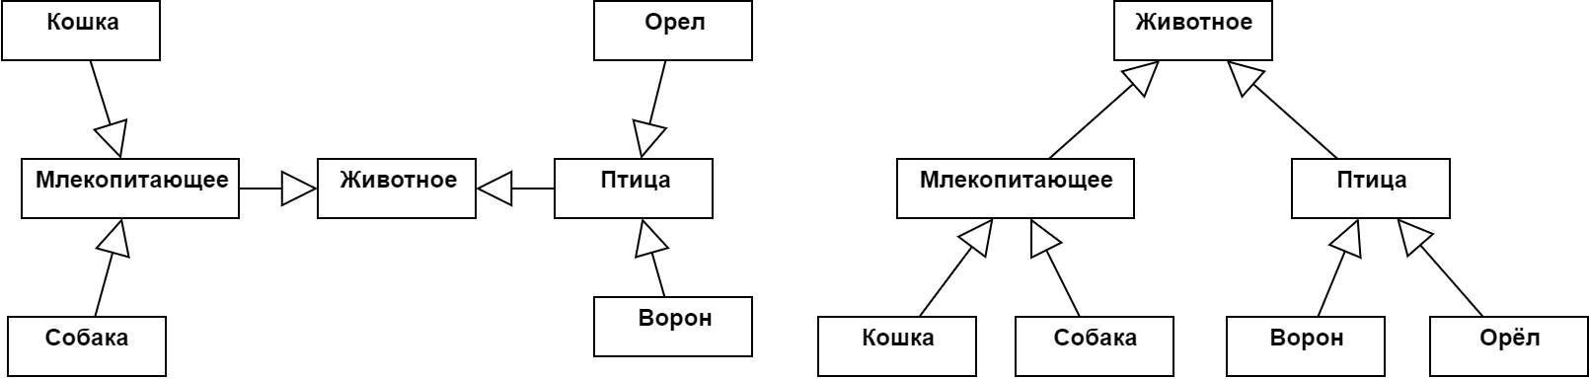
Обозначение наследования на диаграммах классов
Notes:
В визуальном представлении иерархии наследования значение имеет направление стрелок, а не расположение классов относительно друг друга. На следующем рисунке изображены два разных представления одной и той же иерархии наследования. Правая иерархия воспринимается легче, так как в ней элементы упорядочены по глубине наследования.

Slide 11
Передача параметров конструктору родителя
struct Point
{
double x = 0;
double y = 0;
};
enum class Color { BLACK, RED, GREEN, BLUE };
class Shape
{
public:
explicit Shape(Color color)
: color_(color)
{ }
Color GetColor() const { return color_; }
private:
Color color_;
};
Notes:
Жизненный цикл объекта начинается с вызова его конструктора, который выполняет необходимую инициализацию объекта. Конструирование дочернего класса происходит чуть сложнее: сначала выполняется конструктор класса-родителя, чтобы проинициализировать часть, относящуюся к родительскому классу. Если у родительского класса есть предок, перед вызовом конструктора родительского класса выполняется конструктор предка. Например, при инициализации Кошки сначала выполнится конструктор Животного, затем Млекопитающего, а следом за ним — Кошки.
Для этого компилятор перед вызовом конструктора наследника сам вызывает конструктор по умолчанию класса-родителя. Если в родительском классе есть параметризованный конструктор, наследник может вызвать его в списке инициализации своего конструктора. Более того, это единственный способ создать класс-наследник класса, не имеющего конструктор по умолчанию.
На слайде приведён класс Shape, имеющий параметризованный конструктор. Из-за этого в классе отсутствует конструктор по умолчанию:

Slide 12
class Circle : public Shape
{
public:
Circle(Color color, Point center, double radius)
: Shape(color) // Передаём цвет конструктору родительского класса
, center_(center)
, radius_(radius)
{}
Point GetCenter() const{ return center_; }
void SetCenter(Point center){ center_ = center; }
double GetRadius() const { return radius_; }
void SetRadius(double radius) { radius_ = radius; }
private:
Point center_;
double radius_;
};
int main()
{
// Красная окружность с центром в точке {1, 2} радиусом 5
Circle c{ Color::RED, { 1, 2 }, 5 };
}
Notes:
Унаследованный от Shape класс Circle должен явно вызвать параметризованный конструктор родителя, передав ему нужное значение цвета:

Slide 13
Базовый класс Person
class Person {
public:
Person(const std::string& name, int age, Gender gender)
: m_name(name)
, m_age(age)
, m_gender(gender)
{
}
const std::string& GetName() const { return m_name; }
int GetAge() const { return m_age; }
Gender GetGender() const { return m_gender; }
protected:
std::string m_name;
int m_age;
Gender m_gender;
};

Slide 14
Классы Programmer и Worker
class Programmer : public Person {
public:
// Используем конструктор с той же сигнатурой, что и в Person
using Person::Person;
void AddProgrammingLanguage(ProgrammingLanguage lang) { m_programmingLanguages.insert(lang); }
bool CanProgram(ProgrammingLanguage lang) const { return m_programmingLanguages.contains(lang); }
private:
std::unordered_set<ProgrammingLanguage> m_programmingLanguages;
};
class Worker : public Person {
public:
using Person::Person;
void AddSpeciality(WorkerSpeciality speciality) { m_specialities.insert(speciality); }
bool HasSpeciality(WorkerSpeciality speciality) const { return m_specialities.contains(speciality); }
private:
std::unordered_set<WorkerSpeciality> m_specialities;
};

Slide 15
Приведение типа вверх по иерархии классов

Slide 16
Публичное наследование
Выражает отношение «Является» («is a»)
Дочерний класс является частным случаем родительского
Кнопка является элементом управления
ifstream и istringstream являются частными случаями istream
Это позволяет использовать экземпляры наследников везде, где ожидается ссылка или указатель на родительский класс
Notes:
При публичном наследовании между классом-наследником и классом-родителем возникает отношение «является». При этом ссылки и указатели на дочерний класс могут неявно преобразовываться к ссылкам и указателям на родительский класс. Это позволяет наследнику сохранять интерфейс родителя — везде, где ожидается ссылка или указатель на родительский класс, можно использовать класс-наследник.

Slide 17
Приведение типа вверх по иерархии классов
class Person {
public:
Person(const string& name, int age)
: name_(name)
, age_(age)
{
}
int GetAge() const { return age_; }
const string& GetName() const { return name_; }
void Dance() const
{
cout << name_ << " is dancing"s << endl;
}
private:
string name_;
int age_;
};
Notes:
Рассмотрим эту возможность на примере иерархии классов Person и Worker:

Slide 18
Приведение типа вверх по иерархии классов – продолжение
enum class WorkerSpeciality {
BLACKSMITH, CARPENTER, WOOD_CHOPPER, ENGINEER, PLUMBER
};
class Worker : public Person {
public:
Worker(const string& name, int age, WorkerSpeciality speciality)
: Person(name, age)
, m_speciality(speciality)
{
}
void Work()
{
cout << GetName() << " is working"s << endl;
}
private:
WorkerSpeciality m_speciality;
};

Slide 19


Работа с наследниками через ссылку или указатель на базовый класс
void VisitNightClub(const Person& person)
{
if (person.GetAge() >= 18)
person.Dance();
else
cout << person.GetName() << " is too young to visit night clubs"s << endl;
}
int main()
{
Person boy("Harry Potter"s, 11);
VisitNightClub(boy);
Worker worker("Mario"s, 40, WorkerSpeciality::PLUMBER);
VisitNightClub(worker);
}
Harry Potter is too young to visit night clubs
Mario is dancing
Notes:
Совершеннолетний человек может прийти в ночной клуб, чтобы потанцевать:
Функция VisitNightClub зависит от общего типа Person и может принимать не только экземпляры класса Person, но и других классов, публично унаследованными от него. Таким образом, наследование способствует повторному использованию кода:

Slide 20
Приведение ссылок и указателей вверх по иерархии
int main()
{
Person boy("Harry Potter"s, 11);
Worker worker("Mario"s, 40, WorkerSpeciality::PLUMBER);
vector<const Person*> people{ &boy, &worker };
for (const Person* person : people)
{
VisitNightClub(*person);
}
}
Notes:
Публичное наследование позволяет приводить тип ссылок и указателей, ссылающихся на экземпляры классов-наследников, вверх по иерархии классов и тем самым одинаково работать с наследниками через указатели и ссылки на родительский класс.
Благодаря этому можно в одном контейнере хранить указатели типа Person*, которые в действительности могут ссылаться на любой из его наследников:
В этом примере вектор указателей people можно сравнить с очередью посетителей в ночной клуб. В ней могут стоять разные люди вне зависимости от их профессиональной деятельности. Единственный критерий допуска для них — совершеннолетие.

Slide 21
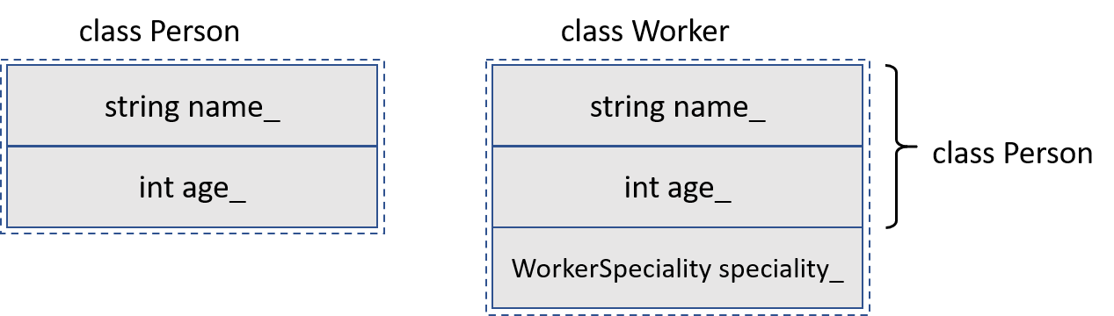
Хранение данных класса-наследника в C++
Notes:
Рассмотрим, за счёт чего происходит преобразование типа ссылок и указателей вверх по иерархии классов. Внутри блока данных класса-наследника содержится порция данных класса-родителя. Например, в начале блока данных класса Worker может находиться блок данных его родителя, класса Person.
Благодаря одинаковому расположению полей name_ и age_ в самом классе Person и в его наследниках, функция VisitNigthClub может работать с Person и его наследниками через ссылку на базовый класс.

Slide 22
Виртуальные методы, полиморфизм
Notes:
Наследование позволяет наследникам не только использовать методы класса родителя, но и заменять их поведение на собственное.
Рассмотрим эту возможность на следующем примере: сделаем, чтобы Рабочий во время танца от восторга выкрикивал «‎Оп-па!»‎. При этом обычные экземпляры Person должны танцевать по-старому.
Метод класса-родителя, который может переопределять классы-наследники, в C++ должен быть объявлен виртуальным. Для этого используют ключевое слово virtual:

Slide 23
Виртуальные методы
class Person
{
public:
…
// Реализация виртуального метода может быть переопределена
// его наследниками
virtual void Dance() const
{
cout << name_ << " is dancing"s << endl;
}
private:
string name_;
int age_;
};
Notes:
Наследование позволяет наследникам не только использовать методы класса родителя, но и заменять их поведение на собственное.
Рассмотрим эту возможность на следующем примере: сделаем, чтобы Рабочий во время танца от восторга выкрикивал «‎Оп-па!»‎. При этом обычные экземпляры Person должны танцевать по-старому.
Метод класса-родителя, который может переопределять классы-наследники, в C++ должен быть объявлен виртуальным. Для этого используют ключевое слово virtual:

Slide 24
Переопределение виртуального метода
class Worker : public Person
{
public:
…
// Метод Dance переопределяет (override) реализацию родителя
void Dance() const override
{
// Сначала вызываем метод Dance родительского класса
Person::Dance();
// Добавляем дополнительное поведение
cout << "Oppa!"s << endl;
}
…
};
Notes:
В классе-наследнике переопределяемый виртуальный метод объявляется со спецификатором override. При необходимости внутри метода класса-наследника можно вызвать реализацию метода родительского класса, написав перед именем вызываемого метода ИмяКлассаРодителя::. В нашем случае прежде чем выкрикнуть «‎Оп-па!»‎, рабочий вызывает реализацию метода Dance класса Person, чтобы рабочий станцевал как обычный человек:

Slide 25
Пример
int main()
{
Person person("Ivan Ivanov"s, 30);
VisitNightClub(person);
Worker worker("Mario"s, 40, WorkerSpeciality::PLUMBER);
VisitNightClub(worker);
}
Ivan Ivanov is dancing
Mario is dancing
Oppa!
Notes:
Благодаря тому, что метод Dance виртуальный, при его вызове даже с использованием ссылки на базовый класс будет вызвана реализация класса наследника:
Теперь в ночном клубе Person и Worker будут танцевать по-разному:

Slide 26
Полиморфизм
Полиморфизм – возможность работы с разными реализациями через один и тот же интерфейс
Полиморфизм времени выполнения
Полиморфизм времени компиляции
В C++ переопределяемый метод родительского класса должен быть объявлен виртуальным
Компилятор будет знать, что метод может быть переопределён подклассами
Объект с виртуальными методами хранит дополнительную информацию, позволяющую узнать о типе объекта во время выполнения
Notes:
Возможность работы с разными реализациями через один и тот же интерфейс называется полиморфизм. В данном случае речь идёт о полиморфизме времени выполнения: реализация вызываемого метода выбирается во время работы программы. С другим вариантом полиморфизма — полиморфизмом времени компиляции — вы сталкивались, когда использовали перегрузку функций.
Для корректной работы полиморфизма времени выполнения нужно, чтобы метод родительского класса, который можно переопределить в наследниках, был объявлен виртуальным. Только в этом случае компилятор будет знать, что у этого метода возможны несколько реализаций в классах наследниках. Тогда компилятор поместит в объект дополнительную информацию, которая позволит во время выполнения вызвать верную реализацию метода.

Slide 27
Таблица виртуальных функций
void Shape::Draw()
{ … }
&Shape::Draw
pVtbl
Color color
&Shape::GetArea
void Shape::GetArea()
{ … }
&Circle::Draw()
void Circle::GetArea()
{ … }
pVTBL
Color color
&Circle::GetArea()
double m_radius
void Circle::GetArea()
{ … }

Slide 28
Замещение метода родительского класса
class Person
{
public:
// Метод Dance умышленно объявлен невиртуальным
void Dance() const
{
cout << name_ << " is dancing"s << endl;
}
};
class Worker : public Person
{
public:
// Метод Dance класса Worker замещает собой невиртуальный метод Dance родителя
void Dance() const
{
Person::Dance();
cout << "Oppa!"s << endl;
}
};
Notes:
Не менее важно в методе наследника указывать спецификатор override у переопределяемого метода. Во-первых, при чтении кода будет видно, что данный метод переопределяет метод класса-родителя. Во-вторых, override требует, чтобы в одном из родительских классов был виртуальный метод с идентичной сигнатурой. Это позволяет обнаружить ошибку, описанную далее.
Если метод Person::Dance не объявить виртуальным, метод Dance класса Worker лишь скроет одноимённый метод родителя:

Slide 29
Замещение метода родительского класса
void VisitNightClub(const Person& person)
{
if (person.GetAge() >= 18)
{
// Компилятор вызовет метод Person::Dance, так как он не виртуальный
person.Dance();
}
else
cout << person.GetName() << " is too young to visit night club"s << endl;
}
int main()
{
Worker worker("Mario"s, 40, WorkerSpeciality::PLUMBER);
// Вызовется метод Worker::Dance, так он вызывается у переменной типа Worker
worker.Dance();
VisitNightClub(worker);
}
Mario is dancing
Oppa!
Mario is dancing
Notes:
Результат вызова невиртуального метода Dance у одного и того же объекта будет зависеть от типа ссылки или указателя на объект, которые используются для вызова метода.
Внутри функции VisitNightClub переменная person будет ссылкой на Person, поэтому будет вызван метод Person::Dance. Внутри функции main компилятор знает реальный тип переменной worker, поэтому будет вызван метод Worker::Dance:

Slide 30
Спецификатор override
class Person
{
public:
// Метод Dance умышленно объявлен невиртуальным
void Dance() const
{
cout << name_ << " is dancing"s << endl;
}
};
class Worker : public Person
{
public:
void Dance() const override
{
Person::Dance();
cout << "Oppa!"s << endl;
}
};
error C3668: 'Worker::Dance': method with override specifier 'override' did not override any base class methods
Notes:
Эту ошибку можно обнаружить во время компиляции, указав спецификатор override у метода Worker::Dance. В этом случае компилятор выдал бы ошибку при попытке переопределить невиртуальный метод.
По умолчанию в C++ методы класса невиртуальные, так как их вызов проще и быстрее вызова виртуальных методов. Кроме того, объект без виртуальных методов занимает меньше места в памяти. Это соответствует философии C++: «Вы не платите за те функции языка, которые не используете».

Slide 31
Итоги
Объявляйте метод родителя виртуальным, чтобы подклассы могли переопределить реализацию этого метода
В дочерних классах используйте спецификатор override
Если не требуется переопределять метод в наследниках, не объявляйте его виртуальным
В наследниках не создавайте метод с таким же именем
Виртуальный метод остаётся виртуальным в классах наследниках
Notes:
Подведём итоги.
Объявляйте метод родительского класса виртуальным, если нужно дать подклассам переопределять реализацию этого метода. В дочерних классах используйте спецификатор override, когда метод переопределяет реализацию родителя.
Если возможность переопределения метода в подклассах не требуется, не объявляйте метод виртуальным, а в классах наследниках не используйте методов с таким же именем.
Метод класса, который объявлен виртуальным в родительском классе, остаётся виртуальным и во всех его наследниках.

Slide 32
Защищённые данные и методы класса

Slide 33
Публичные и приватные данные и методы
Публичные данные и методы формируют интерфейс класса
Приватные данные и методы формируют реализацию
Данные обычно объявляются приватными, чтобы защитить состояние класса от изменения извне
Приватная часть скрыта в том числе и от наследников
Иногда это бывает неудобно
Notes:
Публичные данные и методы класса формируют его интерфейс и доступны как самому классу, так и коду за его пределами. Приватные данные и методы формируют реализацию класса и доступны внутри самого класса. При этом члены-данные класса часто объявляются приватными, что позволяет поддерживать состояние класса в согласованном виде — никто, кроме самого класса, не может изменить его состояние и нарушить согласованность данных.
Так приватная область класса оказывается скрытой от всего внешнего мира, включая наследников. В ряде случаев это может оказаться неудобным.
Вы уже умеете обращаться со спецификаторами доступа public и private, которые разграничивают права доступа к данным и методам класса. Вы познакомитесь со спецификатором доступа protected. Благодаря ему дочерние классы смогут обращаться к данным и методам своего родителя.

Slide 34
Добавляем уровень удовлетворённости
class Person
{
public:
int GetAge() const { return age_; }
int GetSatisfaction() const { return satisfaction_; }
// Танец поднимает настроение
virtual void Dance()
{
++satisfaction_;
}
private:
int satisfaction_; // Уровень удовлетворения
int age_;
};
Notes:
Рассмотрим уже знакомую иерархию классов Person и Worker. Добавим в класс Person приватное поле satisfaction_, хранящее уровень удовлетворённости. Во время танца уровень удовлетворённости будет увеличиваться:

Slide 35
Новые требования
Рабочие в возрасте от 30 до 40 лет должны эмоционально реагировать во время танца
Восклицают «Оппа»
Уровень удовлетворённости увеличивается на два пункта
Работа уменьшает уровень удовлетворения рабочего на один пункт
Пользователи класса Person имеют доступ к значению удовлетворённости только на чтение
Notes:
От заказчика поступили следующие требования:
Рабочие в возрасте от 30 до 40 лет должны во время танца восклицать «Оп-па!», а их уровень удовлетворения должен увеличиваться на два пункта вместо одного.
Работа уменьшает уровень удовлетворения рабочего на один пункт.
Пользователи класса Person имеют доступ к значению удовлетворённости только на чтение.

Slide 36
Защищённые члены класса
Worker нужен доступ к полю satisfaction_ родителя
Можно объявить класс Worker другом класса Person
Это даст доступ ко всем полям
Придётся вносить изменения в Person, если другие наследники тоже захотят изменять уровень удовлетворённости
Решение – использовать спецификатор protected
Notes:
Чтобы реализовать требования заказчика, классу Worker нужен доступ к полю satisfaction_ своего родителя. Можно было бы объявить класс Worker другом класса Person, но это даст Рабочему доступ ко всем приватным полям Человека, а не только к satisfaction_. Кроме того, придётся каждый раз вносить изменения в класс Person, если другие его наследники тоже захотят изменять уровень удовлетворённости.
В C++ есть ещё один спецификатор доступа, {{protected }}[be_translate_cpp_protected], который обретает смысл при использовании наследования. Данные и методы, объявленные с этим спецификатором, становятся доступны не только самому классу, но и его наследникам. Остальной код к ним доступа не имеет.

Slide 37
class Person {
public:
virtual void Dance();
protected:
// Уровень удовлетворения теперь доступен наследникам Person
int satisfaction_ = 100;
private:
int age_;
};
class Worker : public Person
{
public:
void Dance() override {
Person::Dance();
if (const int age = GetAge(); age > 30 && age < 40) {
cout << "Oppa!" << endl;
++satisfaction_;
}
}
void Work() {
--satisfaction_;
}
};
Notes:
Если поле Person::satisfaction_ объявить защищённым, оно станет доступно дочернему классу Worker:
Сделав поле satisfaction_ защищённым, мы слегка нарушили инкапсуляцию класса Person — к состоянию Человека кроме него самого теперь имеют доступ его наследники. Если в будущем вы захотите от этого поля избавиться или изменить его тип, потребуется внести изменения во все подклассы, которые с этим полем напрямую взаимодействуют.

Slide 38
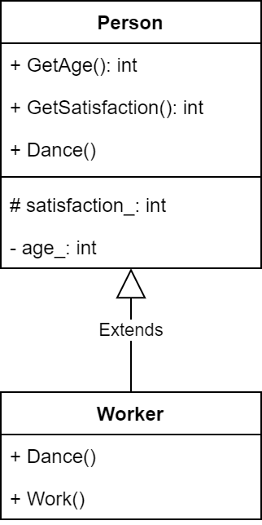
Обозначение защищённых полей на диаграммах классов
Notes:
На диаграмме классов защищённые данные и методы помечаются символом #:

Slide 39
class Person {
public:
…
int GetSatisfaction() const { return satisfaction_; }
protected:
int SetSatisfaction(int value) { satisfaction_ = value; }
private:
int satisfaction_;
int age_;
};
class Worker : public Person {
public:
void Dance() override {
Person::Dance();
if (const int age = GetAge(); age > 30 && age < 40) {
cout << "Oppa!" << endl;
SetSatisfaction(GetSatisfaction() + 1);
}
}
void Work() {
SetSatisfaction(GetSatisfaction() - 1);
}
};
Notes:
Если вы не единственный пользователь класса Person, лучше сделать члены-данные базового класса приватными и для доступа к состоянию использовать защищённые set-методы. Так будет легче защитить код дочерних классов от возможных изменений базового класса:

Slide 40
Защищённый конструктор

Slide 41
Защищённый конструктор
Доступен лишь классам наследникам
Код вне класса не может создать экземпляр класса напрямую
Защищённый конструктор в родительском классе запрещает создание экземпляров родителя
Вместо этого создаются экземпляры классов-наследников
Notes:
Особое применение в C++ имеет защищённый конструктор. Этот конструктор будет доступен лишь классам-наследникам, поэтому, используя его, создать экземпляр класса не получится. Объявив конструкторы родительского класса защищёнными, можно запретить создание экземпляров этого класса и вместо этого создавать экземпляры его классов-наследников.

Slide 42
class Shape {
protected:
explicit Shape(Color color)
: color_(color)
{}
…
private:
Color color_;
...
};
class Circle : public Shape {
public:
Circle(double radius, Color color)
: Shape(color)
, radius_(radius){}
...
private:
double radius_;
...
};
int main() {
// Ошибка компиляции - конструктор Shape недоступен
Shape shape(Color::RED);
// OK - экземпляр Circle имеет публичный конструктор
Circle circle(10.0, Color::RED);
}
Notes:
Например, не имеет особого смысла создавать в программе экземпляры класса Shape, так как этот класс представляет из себя слишком абстрактную сущность. Объявив конструктор Shape защищённым, в программе можно будет создавать лишь экземпляры конкретных фигур, таких как окружности и прямоугольники:

Slide 43
Деструкторы и наследование

Slide 44
Создание объектов в динамической памяти
// Функция DoSomething может обработать вектор указателей на любые фигуры
void DoSomething(const vector<Shape*>& shapes);
int main()
{
Circle* circle = new Circle(10, Color::RED);
Rectangle* rectangle = new Rectangle(10, 20, Color::BLUE);
vector<Shape*> shapes = { &circle, &rectangle };
DoSomething(shapes);
delete circle;
delete rectangle;
}
Notes:
В C++ для удаления объектов, которые созданы в динамической памяти с использованием оператора new, служит оператор delete. Помимо освобождения памяти, занимаемой объектом, он предварительно выполняет вызов деструктора удаляемого объекта:
При публичном наследовании указатели и ссылки на дочерние классы могут приводиться к указателям и ссылкам на класс-родитель. Это даёт возможность единообразно взаимодействовать с подклассами, используя ссылку или указатель на их общего родителя:

Slide 45
Удаление экземпляра класса наследника, передав в delete указатель на родительский класс?
Shape* shape = new Circle(10, Color::RED);
delete shape; // Что произойдёт?
А. Программа упадёт
B. Вызовется деструктор Circle
C. Вызовется деструктор Shape
D. Надо смотреть, как объявлен деструктор Shape
Notes:
❌Программа упадёт.
❌Объект Circle будет удалён без проблем.
❌Вызовется только деструктор класса Shape, а деструктор Circle вызван не будет.
✅Надо смотреть, как объявлен деструктор класса Shape.
Ответ на этот вопрос зависит от того, какой у класса Shape деструктор: виртуальный или невиртуальный.

Slide 46
Виртуальный деструктор
class Shape
{
public:
virtual ~Shape() = default;
/* Также можно написать тело деструктора вручную
virtual ~Shape() { … }
*/
};
class Circle : public Shape
{
...
};
int main()
{
Shape* shape = new Circle(10, Color::RED);
delete shape; // OK, так как деструктор Shape виртуальный
}
Notes:
Когда оператор delete удаляет экземпляр класса-наследника через указатель на родительский класс, деструктор родителя должен быть виртуальным. В противном случае вызов оператора delete вызовет неопределённое поведение:

Slide 47
Виртуальный деструктор в базовом классе
class Shape
{
public:
virtual ~Shape() = default;
};
class Circle : public Shape { … };
class Rectangle : public Shape { … };
int main()
{
vector<unique_ptr<Shape>> shapes;
shapes.emplace_back(make_unique<Circle>(10.0, Color::RED));
shapes.emplace_back(make_unique<Rectangle>(10.0, 20.0, Color::BLUE));
// Деструктор unique_ptr корректно удалит фигуры
// через указатель на класс Shape.
}
Notes:
По умолчанию деструкторы, как и методы класса, невиртуальные. Это нужно, чтобы минимизировать накладные расходы при разрушении объекта или свести их к нулю, когда полями объекта будут типы с тривиальным деструктором. Тривиальный деструктор — деструктор, который не выполняет никаких действий.
Практически всегда стоит объявлять деструктор базового класса публичным и виртуальным. Это позволит избежать проблем при удалении его наследников через указатель на базовый класс, например когда в контейнере хранятся умные указатели на базовый класс иерархии.

Slide 48
Виртуальный или невиртуальный деструктор?

Slide 49
Публичный невиртуальный деструктор
Если программист не напишет в классе или структуре деструктор явно, компилятор сгенерирует публичный невиртуальный* деструктор
Применение:
Классы без наследников
Базовые и родительские классы, которые одновременно удовлетворяют двум критериям:
Не удаляются полиморфно
Используются не только как родительские классы, но и сами по себе
*Если в в одном из классов-родителей деструктор был виртуальным, то деструктор наследника тоже будет виртуальным

Slide 50
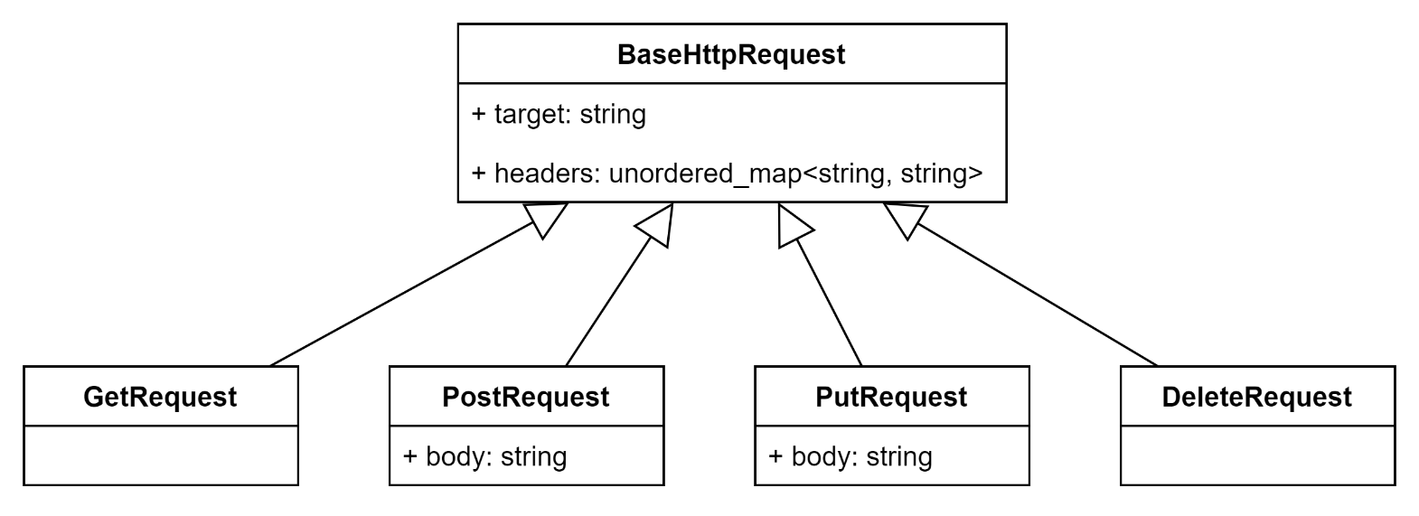
// Структура, хранящая данные, общие для всех типов HTTP-запросов.
// Она не будет использоваться для полиморфного удаления наследников.
// По умолчанию у неё публичный невиртуальный деструктор, чтобы
// не иметь накладных расходов на таблицу виртуальных функций.
struct BaseHttpRequest {
// У всех запросов есть target и заголовки
std::string target;
std::unordered_map<std::string, std::string> headers;
};
struct GetRequest : BaseHttpRequest {
// У GET-запроса нет тела
};
struct PutRequest : BaseHttpRequest {
std::string body;
};
struct PostRequest : BaseHttpRequest {
std::string body;
};
struct DeleteRequest : BaseHttpRequest {
// DELETE-запрос не имеет тело
};
// Запрос — один из указанных видов запросов (подробнее про std::variant в конце темы)
using Request = std::variant<GetRequest, PostRequest, PutRequest, DeleteRequest>;

Slide 51
Использование Request
void Print(const Request& request, std::ostream& out);
int main() {
Print(PostRequest{
"/log_in",
{
{ "Host", "example.com" },
{ "Content-Type", "application/json" },
},
R"({"login": "john.doe", "password": "12345"})",
},
std::cout);
}
POST /log_in HTTP/1.1
Host: example.com
Content-Type: application/json
{"login": "john.doe", "password": "12345"}

Slide 52
Публичный виртуальный деструктор
Применяется, когда наследники класса будут удаляться полиморфно (по указателю на родительский класс)
Base* base = new Derived(); … delete base;
unique_ptr<Base> base = make_unique<Derived>();
Виртуальный деструктор нужен, чтобы корректно разрушить объект

Slide 53
class Shape {
public:
// Публичный виртуальный деструктор позволит безопасно
// удалять наследников, используя указатель на класс Shape.
virtual ~Shape() = default;
void SetColor(uint32_t color) { m_color = color; }
uint32_t GetColor() const { return m_color; }
protected:
Shape(uint32_t color): m_color{ color } { } private:
uint32_t m_color = 0;
};
class Circle : public Shape {
public:
Circle(double r, uint32_t color)
: Shape{ color }, m_radius{ r } {} // Так как деструктор родителя виртуальный,
// он остаётся виртуальным и в Circle
private:
double m_radius;
};
class Rectangle : public Shape {
public:
Rectangle(double w, double h,
uint32_t color)
: Shape{ color }
, m_width{ w }, m_height{ h }
{ }
private:
double m_width;
double m_height;
};

Slide 54
Единоличное владение полиморфными объектами в динамической памяти
int main()
{
// Создаём в куче окружность
std::unique_ptr<Circle> c = std::make_unique<Circle>(10, 0xFF00FF);
std::unique_ptr<Rectangle> r = std::make_unique<Rectangle>(10, 20, 0xFF00FF);
std::vector<std::unique_ptr<Shape>> shapes;
shapes.push_back(std::move(c));
shapes.push_back(std::move(r));
// При разрушении векторов, все указатели на Shape будут разрушены и удалять объекты в куче
}

Slide 55
Совместное владение полиморфными объектами в динамической памяти
void SharedPtrCollection()
{
std::vector<std::shared_ptr<Shape>> shapes;
auto c = std::make_shared<Circle>(10, 0xFF00FF);
auto r = std::make_shared<Rectangle>(10, 20, 0xFF00FF);
shapes.push_back(c);
shapes.push_back(r);
assert(shapes[0] == c);
}

Slide 56
#include <memory>
std::vector<std::unique_ptr<Shape>> CreateShapes() {
std::vector<std::unique_ptr<Shape>> shapes;
shapes.push_back(std::make_unique<Circle>(20.0, 0xff0000));
shapes.push_back(std::make_unique<Rectangle>(20.0, 30.0, 0xff00ff));
return shapes;
}
void TestShapes() {
std::vector<std::unique_ptr<Shape>> shapes = CreateShapes();
/* ... */
// Деструктор класса vector безопасно удалит хранящиеся в нём
// указатели unique_ptr, а каждый из указателей — свою фигуру.
// Виртуальный деструктор класса Shape позволит безопасно
// разрушить наследников Shape по указателю на базовый класс
}

Slide 57
Защищённый невиртуальный деструктор
Используется в базовом классе, не предназначенном для полиморфного удаления
Не создаётся напрямую (создаются только наследники)
Не удаляется полиморфно
Уменьшает количество виртуальных функций

Slide 58
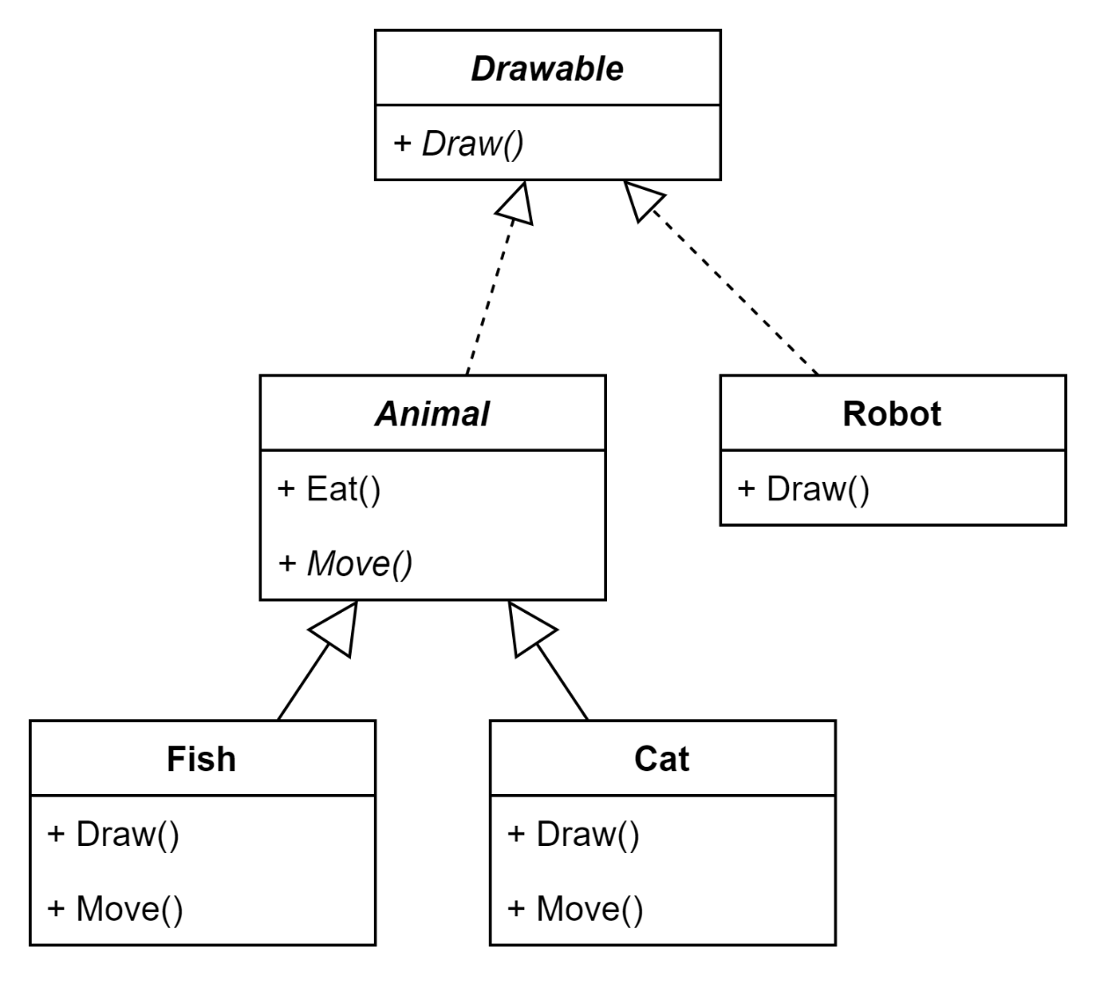
Пример

Slide 59
class Drawable {
public:
virtual void Draw() const = 0; protected:
// Класс Drawable не предназначен для
// полиморфного удаления своих подклассов,
// поэтому его деструктор — защищённый
// невиртуальный
~Drawable() = default;
};
class Animal : public Drawable {
public:
void Eat() {
std::cout << "Nom-nom" << std::endl;
}
virtual void Move() = 0;
// Наследники класса Animal
// будут удаляться полиморфно.
virtual ~Animal() = default;
};
class Fish : public Animal {
public:
// Реализуем метод
void Move() override {
std::cout << "Swim" << std::endl;
}
void Draw() const override {
std::cout << "><(((*>" << std::endl;
}
};
class Cat : public Animal {
public:
void Move() override {
std::cout << "Run" << std::endl;
}
void Draw() const override {
std::cout << "(^w^)" << std::endl;
}
};
class Robot : public Drawable {
public:
void Draw() const override {
std::cout << "~[o_o]~" << std::endl;
}
};

Slide 60
void DrawPicture(const std::vector<const Drawable*>& picture) {
for (const auto* drawable : picture) {
drawable->Draw();
}
}
void PlayWithDrawables() {
// Вектор animals владеет животными. При его разрушении будут удалены животные.
std::vector<std::unique_ptr<Animal>> animals; animals.push_back(std::make_unique<Cat>());
animals.push_back(std::make_unique<Fish>());
// Вектор picture не владеет своими drawable-объектами, так как хранит обычные указатели.
// При разрушении picture не будут удалены drawable-объекты.
std::vector<const Drawable*> picture;
for (auto& animal : animals) {
// Animal* можно преобразовывать в const Drawable*, так как Animal — наследник Drawable.
picture.push_back(animal.get());
}
const Robot robot;
// Робот унаследован от Drawable, поэтому указатель const Robot* конвертируется в const Drawable*.
picture.push_back(&robot);
DrawPicture(picture);
// Деструктор вектора animals удалит животных, а robot удалится сам.
}
(^w^)
><(((*>
~[o_o]~

Slide 61
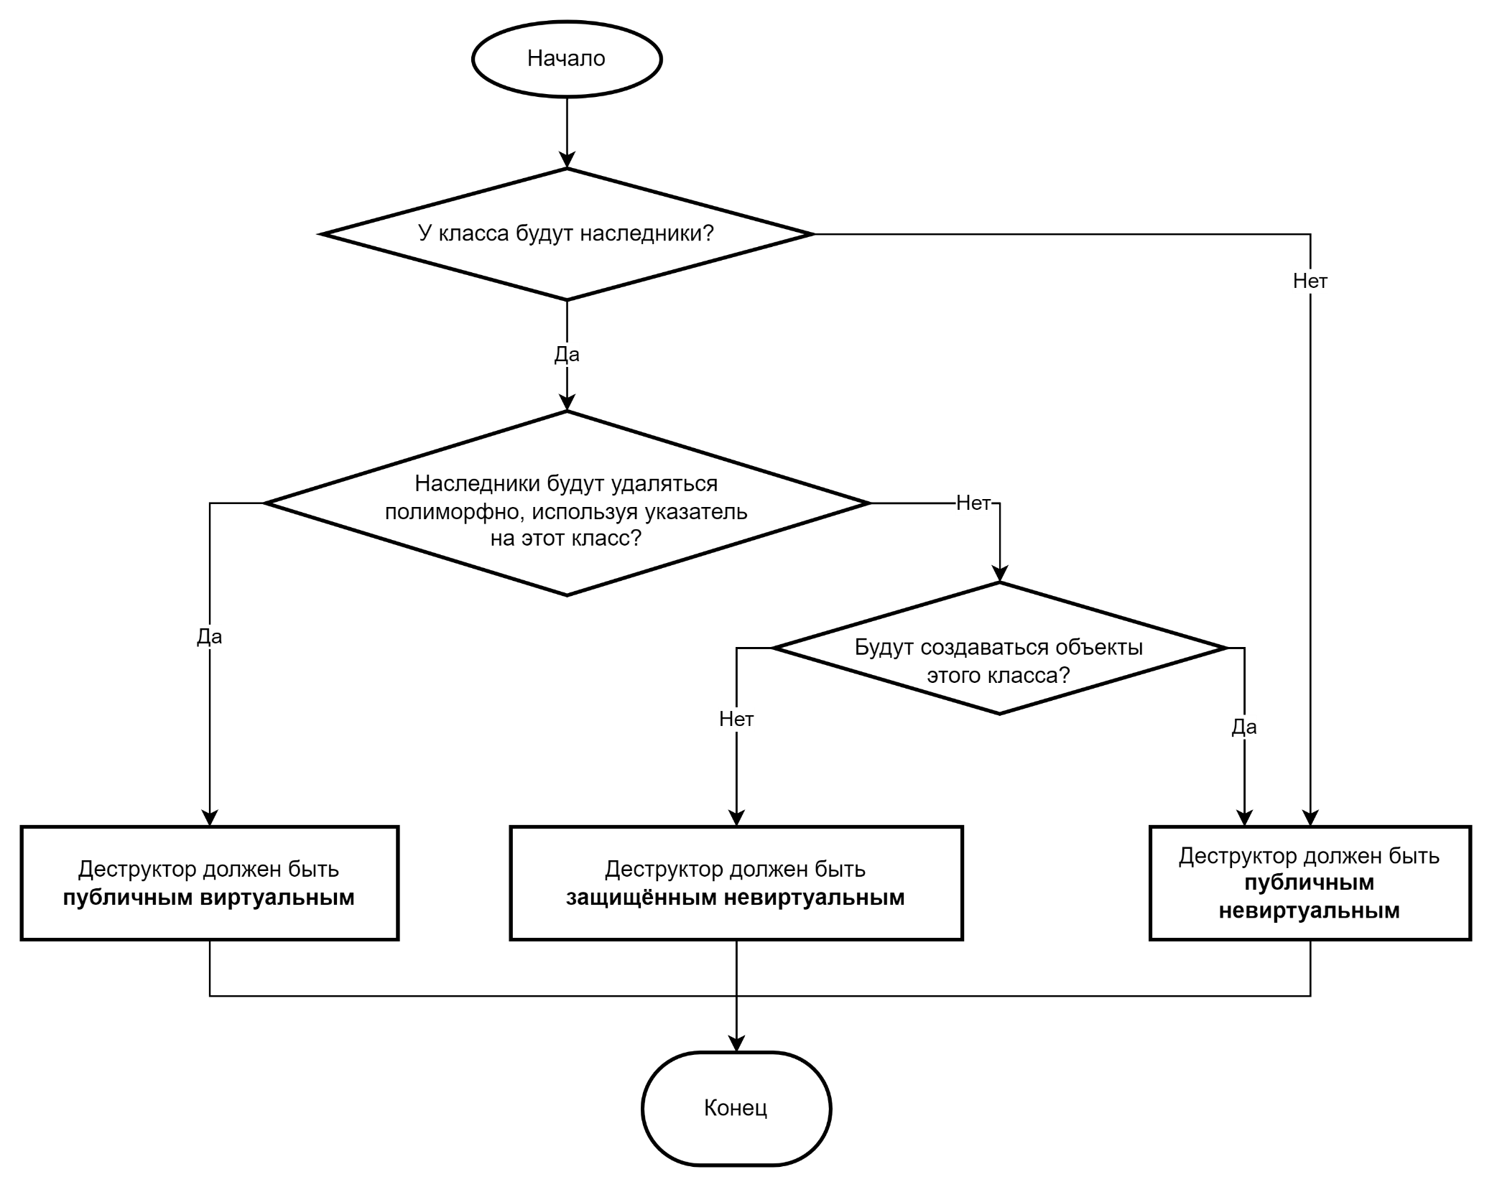

Slide 62
Финальные классы и методы

Slide 63
Ключевое слово final
Класс можно объявить конечным классом иерархии, используя ключевое слово final
class SomeClass final { … };
От такого класса нельзя будет унаследоваться
Виртуальный метод можно объявить финальным
Этот метод нельзя переопределить в подклассе
Применение:
Явно запретить наследовать классы и переопределять методы, не предназначенные для этого
Компилятор может оптимизировать вызов виртуального метода, если знает, что метод не переопределяется в подклассе
Это называется девиртуализацией

Slide 64
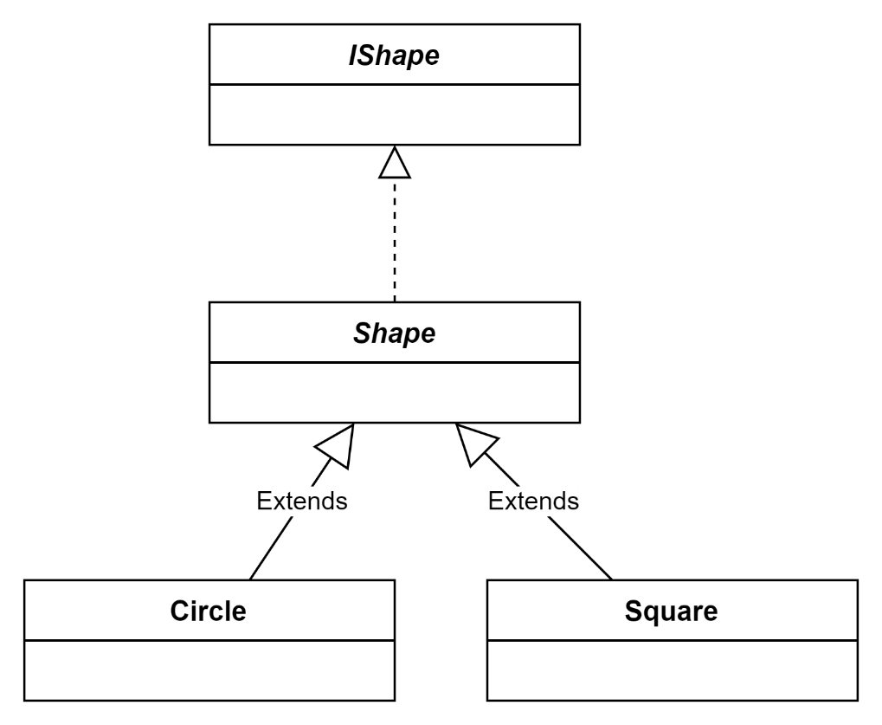
class IShape {
public:
virtual double GetArea() const = 0;
virtual std::string ToString() const = 0;
virtual ~IShape() = default;
};
class Shape : public IShape {
public:
// Подклассы не могут переопределить этот финальный метод
std::string ToString() const final {
std::ostringstream s;
s << GetType() << " ";
AppendProperties(s); // выводим специфичные для фигуры свойства
s << " area: " << GetArea(); // выводим общие для всех фигур свойства
return s.str();
}
private:
// Наследники не смогут могут вызвать приватные виртуальные методы,
// но смогут их переопределить
virtual std::string GetType() const = 0;
virtual void AppendProperties(std::ostream&) const {}
};

Slide 65
class Circle final : public Shape {
public:
explicit Circle(double radius): m_radius{ radius } { }
double GetArea() const override { return std::numbers::pi * m_radius * m_radius; }
private:
std::string GetType() const override { return "Circle"; }
void AppendProperties(std::ostream& s) const override { s << "radius: " << m_radius; }
double m_radius;
};
class Square final : public Shape {
public:
explicit Square(double size): m_size(size) { }
double GetArea() const override { return m_size * m_size; }
private:
std::string GetType() const override { return "Square"; }
void AppendProperties(std::ostream& s) const override { s << "size: " << m_size; }
double m_size;
};

Slide 66
void ProcessShapes(const std::vector<std::unique_ptr<Shape>>& shapes) {
double totalArea = 0;
for (const auto& sh : shapes) {
std::cout << sh->ToString() << std::endl;
totalArea += sh->GetArea();
}
std::cout << "Total area:" << totalArea << std::endl;
}
int main() {
std::vector<std::unique_ptr<IShape>> shapes;
shapes.push_back(std::make_unique<Circle>(10));
shapes.push_back(std::make_unique<Square>(5));
ProcessShapes(shapes);
}
Circle radius: 10 area: 314.159
Square size: 5 area: 25
Total area:339.159

Slide 67
Виды наследования

Slide 68
Варианты наследования
По типу наследования
Публичное (открытое) наследование
Приватное (закрытое) наследование
Защищенное наследование
По количеству базовых классов
Одиночное наследование (один базовый класс)
Множественное наследование (два и более базовых классов)

Slide 69
Открытое (публичное) наследование

Slide 70
Публичное (открытое) наследование
Публичное наследование – это наследование интерфейса (наследование типа)
При публичном наследовании открытые (публичные) поля и методы родительского класса остаются открытыми
Производный класс является подтипом родительского
Производный класс служит примером отношения «является» (is a)
Производный класс является объектом родительского
Примеры: «Собака является животным», «Прямоугольник является замкнутой фигурой»

Slide 71
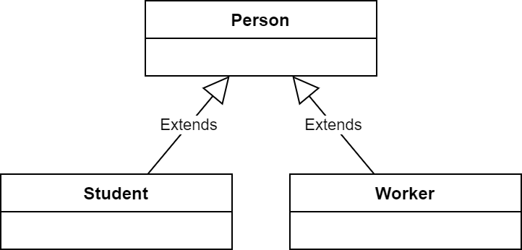
Пример – иерархия в человеческом обществе
class CPerson
{
public:
std::string GetName()const;
std::string GetAddress()const;
int GetBirthYear()const;
};
class CStudent : public CPerson
{
public:
std::string GetUniversityName()const;
std::string GetGroupName()const;
unsigned GetGrade()const; // год обучения
};
class CWorker : public CPerson
{
public:
std::string GetJobPosition()const;
int GetExperience()const;
};

Slide 72
Публичное наследование как наследование интерфейса
При публичном наследовании класс-потомок наследует интерфейс родителя
С объектами класса-наследника можно обращаться так же как с объектами базового класса
Если это не так, то, вероятно, открытое наследование использовать не следует
Указатели и ссылки на класс-потомок могут приводиться к указателям и ссылкам на базовый класс

Slide 73
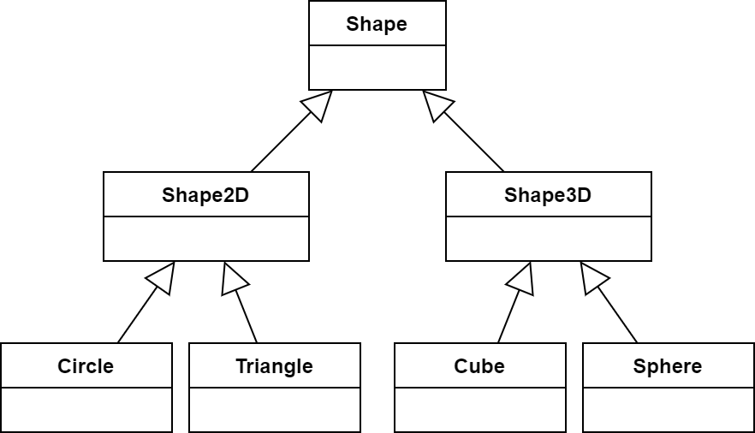
Пример публичного наследования – иерархия фигур
void ProcessShape(Shape & shape)
{
...
}
void Test()
{
Circle circle;
ProcessShape(circle);
Shape * pShape = &circle;
}
Circle можно использовать везде, где используется Shape
Указатель и ссылка на производный класс проводится к указателю на базовый

Slide 74
Пример неправильного использования публичного наследования
Point
Неправильный ход мыслей:
«Окружность можно получить, добавив к точке радиус, а цилиндр – добавив к окружности высоту»
Неправильный контекст использования открытого наследования:
Открытое наследование должно использоваться не для того, чтобы производный класс мог использовать код базового для реализации своей функциональности
Класс-наследник должен представлять собой частный случай более общей абстракции
Circle
Cylinder
Здесь:
Окружность не является частным случаем точки
Цилиндр не является частным случаем окружности, и, тем более, точки

Slide 75
Закрытое (приватное) наследование

Slide 76
Приватное (закрытое) наследование
Приватное наследование – это наследование реализации
При приватном наследовании открытые и защищенные поля и методы родительского класса становятся закрытыми полями и методами производного
Производный класс напрямую не поддерживает открытый интерфейс базового, но пользуется его реализацией, предоставляя собственный открытый интерфейс
Производный класс служит примером отношения «реализован на основе» (implemented as)
Производный класс реализован на основе родительского
Примеры: «Класс Stack реализован на основе класса Array»

Slide 77
Пример – стек целых чисел
class CIntArray
{
public:
int operator[](int index)const;
int& operator[](int index);
int GetLength()const;
void InsertItem(int index, int value);
private:
...
};
class CIntStack : private CIntArray
{
public:
void Push(int element);
int Pop();
bool IsEmpty()const;
};
Нельзя использовать открытое наследование
Стек не является массивом, но пользуется реализацией массива
К стеку не применимы операции индексированного доступа

Slide 78
Композиция – предпочтительная альтернатива приватному наследованию
Вместо наследования реализации во многих случаях может оказаться лучше использовать композицию
При композиции новый класс может использовать несколько экземпляров существующего класса
Композиция делает классы менее зависимым друг от друга, чем наследование
Возможны исключения, когда приватное наследование является более предпочтительным
Необходимо получить доступ к защищенным методам существующего класса
С точки зрения интерфейса нового класса – различий нет никаких

Slide 79
Пример
class CIntArray
{
public:
int operator[](int index)const;
int& operator[](int index);
int GetLength()const;
void InsertItem(int index, int value);
private:
...
};
class CIntStack2
{
public:
void Push(int element);
int Pop();
bool IsEmpty()const;
private:
CIntArray m_items;
};

Slide 80
Защищенное наследование

Slide 81
Защищенное наследование
Защищенное наследование – наследование реализации, доступной для последующего наследования
При защищенном наследовании открытые поля и методы родительского класса становятся защищенными полями и методами производного
Этими методами и полями могут пользоваться классы, порождённые от класса-наследника
Как и в случае закрытого наследования, порожденный класс должен предоставить собственный публичный интерфейс

Slide 82
Пример
class CIntArray
{
public:
int operator[](int index)const;
int& operator[](int index);
int GetLength()const;
void InsertItem(int index, int value);
};
class CIntStack : protected CIntArray
{
public:
void Push(int element);
int Pop()const;
bool IsEmpty()const;
};
class CIntStackEx : public CIntStack
{
public:
int GetNumberOfElements()const;
};

Slide 83
Различия между защищенным и закрытым наследованием
При защищенном наследовании публичные и защищенные поля родительского класса являются защищенными и доступны его «внукам» - классам, унаследованным от производного класса
При закрытом наследовании – они доступны только самому производному классу
Разницу между защищенным и закрытым наследованием почувствуют лишь наследники производного класса

Slide 84
Сравнение типов наследования

Slide 85
Сравнение типов наследования в C++
Публичное
Защищенное
Закрытое
CBase
CDerived: public CBase
CDerived: protected CBase
CDerived : private CBase
public:
public:
protected:
private:
protected:
protected:
private:
недоступно
недоступно
недоступно
Public, private & protected
Public, private & protected
Public, private & protected

Slide 86
Типы наследования в других языках программирования
Публичное наследование является наиболее естественным вариантом наследования и поддерживается всеми ОО языками программирования
Другие типы наследования являются, скорее, экзотикой, т.к. практически всегда можно обойтись без них
Вместо приватного наследования используют композицию
Защищенное наследование – в большинстве случаев не имеет смысла

Slide 87
Вызов конструкторов и деструкторов при наследовании

Slide 88
Порядок вызова конструкторов
В C++ при конструировании экземпляра класса-наследника всегда происходит предварительный вызов конструктора базового класса
В C++ вызов конструктора базового класса происходит до инициализации полей класса наследника
Конструктор класса-наследника может явно передать конструктору базового класса необходимые параметры при помощи списка инициализации
Если вызов конструктора родительского класса не указан явно в списке инициализации, компилятор пытается вызвать конструктор по умолчанию класса-родителя

Slide 89
Порядок вызова деструкторов
В C++ порядок вызова деструкторов всегда обратен порядку вызова конструкторов
Cначала вызывается тело деструктора класса
Затем деструкторы полей класса в обратном порядке
Затем происходит разрушение родителя и т.д.

Slide 90
struct Computer {
Computer() { std::cout << "Computer::Computer" << std::endl; }
~Computer() { std::cout << "Computer::~Computer" << std::endl; }
};
class Person {
public:
Person(std::string name) : m_name(std::move(name)) {
std::cout << "Person::Person(" << m_name << ")" << std::endl;
}
~Person() { std::cout << "Person::~Person" << std::endl; }
private:
std::string m_name;
};
class Programmer : public Person {
public:
Programmer(std::string name) : Person{ std::move(name) } {
std::cout << "Programmer::Programmer" << std::endl;
}
~Programmer() { std::cout << "Programmer::~Programmer" << std::endl; } private:
Computer m_computer;
};
int main() {
Programmer programmer{ "John Carmack" };
}
Person::Person(John Carmack)
Computer::Computer
Programmer::Programmer
Programmer::~Programmer
Computer::~Computer
Person::~Person

Slide 91
Особенности работы виртуальных методов в конструкторе и деструкторе
Во время работы конструктора объект ещё полностью не сконструирован
Обращаться к полям класса-наследника нельзя, пока они не сконструированы
Во время работы деструктора объект уже частично разрушен
Нельзя обращаться к полям класса-наследника, если они уже разрушены
При вызове виртуального метода из конструктора или деструктора будет вызвана реализация текущего класса, а не класса-наследника

Slide 92
class Base {
public:
Base() {
std::cout << "Base::Base" << std::endl;
PrintInfo();
}
~Base() {
std::cout << "Base::~Base" << std::endl;
PrintInfo();
}
virtual void PrintInfo() const {
std::cout << "Base::PrintInfo"
<< std::endl;
}
};
class Derived : public Base {
public:
Derived() {
std::cout << "Derived::Derived"
<< std::endl;
PrintInfo();
}
~Derived() {
std::cout << "Derived::~Derived"
<< std::endl;
PrintInfo();
}
void PrintInfo() const override {
std::cout << "Derived::PrintInfo"
<< std::endl;
}
};
int main() {
Derived d;
std::cout << "----" << std::endl;
d.PrintInfo();
std::cout << "----" << std::endl;
}
Base::Base
Base::PrintInfo
Derived::Derived
Derived::PrintInfo
----
Derived::PrintInfo
----
Derived::~Derived
Derived::PrintInfo
Base::~Base
Base::PrintInfo

Slide 93
Абстрактные классы

Slide 94
Абстрактные классы
Родительский класс может быть абстрактным понятием, и выступает как каркас для производных классов
Невозможно дать осмысленное определение его виртуальных функций
Какова площадь объекта «Shape», как его нарисовать?
Методы, не имеющие осмысленной реализации в родительском классе объявляют чисто виртуальными (pure virtual)
Добавляется инициализатор =0
Класс является абстрактным, если в нем содержится хотя бы одна чисто виртуальная функция, либо он не реализует хотя бы одну чисто виртуальную функцию своего родителя
Экземпляр абстрактного класса создать невозможно

Slide 95
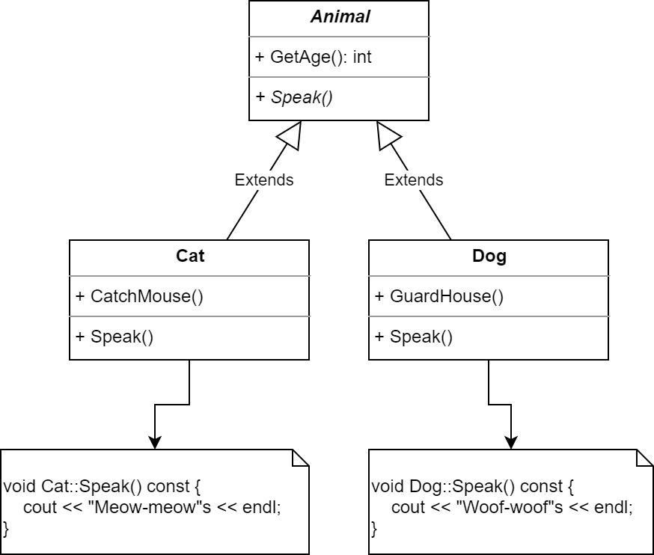

Slide 96
Интерфейс
Предельный случай абстрактного класса
Все методы интерфейса (кроме деструктора) – чисто виртуальные
Не имеет ни состояния, ни поведения
Описывает протокол взаимодействия с объектом
Примеры из реального мира
Интерфейс USB для подключения периферийных устройств
Разъём Mini-Jack для подключения аудиоустройств
Во некоторых языках программирования для обозначения интерфейса используется отдельное ключевое слово
interface в Java/C#
protocol в Swift
Notes:
Предельный случай абстрактного класса в C++ — это интерфейс, класс без членов-данных. Все его методы — чисто виртуальные.
Интерфейс не имеет ни состояния, ни поведения, поэтому на первый взгляд он может показаться бесполезным. На деле же это совсем не так. Интерфейс задаёт набор методов, которые должны быть у объекта, чтобы с ним взаимодействовать. Фактически интерфейс описывает протокол для работы с объектом, не конкретизируя, какой это должен быть объект.
В качестве аналогии интерфейса из реального мира можно привести интерфейс USB для подключения различных периферийных устройств к вычислительной технике. Требования к разъёмам и протоколам передачи данных стандартизованы, что позволяет соединять друг с другом устройства разных производителей. В отсутствие стандартизации мы оказались бы в ситуации, когда устройства разных производителей несовместимы.

Slide 97
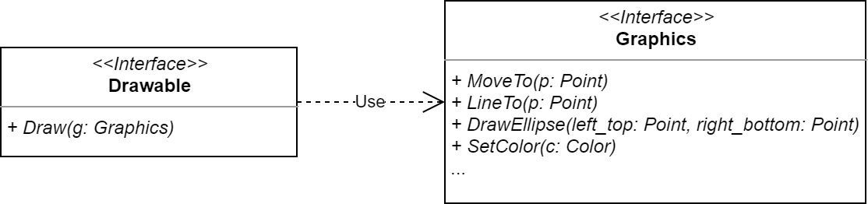
Обозначение интерфейса на диаграмме классов
Notes:
На диаграмме классов интерфейсы отображаются подобно классам, с уточняющей пометкой <<Interface>>.

Slide 98
Связи между интерфейсами
// Интерфейс Graphics предоставляет методы для рисования графических примитивов
class Graphics {
public:
virtual ~Graphics() = default;
virtual void MoveTo(Point p) = 0;
virtual void LineTo(Point p) = 0;
virtual void DrawEllipse(Point left_top, Point right_bottom) = 0;
virtual void SetColor(Color color) = 0;
// Прочие методы рисования графических примитивов
};
// Объекты, которые можно нарисовать с помощью Graphics
class Drawable {
public:
virtual ~Drawable() = default;
virtual void Draw(Graphics& g) const = 0;
};
Notes:
Рассмотрим для примера два интерфейса: Graphics и Drawable. Интерфейс Graphics объявляет набор методов для рисования графических примитивов, таких как отрезки прямых, кривые и эллипсы. Интерфейс Drawable объявляет метод Draw для рисования объекта на графическом устройстве, реализующем интерфейс Graphics.
Интерфейсы Drawable и Graphics можно сравнить с «материнским» и «‎отцовским» разъёмами стандарта USB. В любое устройство с «материнским» разъёмом можно вставить устройство с «‎отцовским» разъёмом. Точно так же любой объект, реализующий интерфейс Drawable, сможет рисовать своё изображение на любом объекте, реализующем интерфейс Graphics.

Slide 99
Класс Shape - абстрактная фигура
class Shape : public Drawable {
public:
explicit Shape(Color color);
Color GetColor() const;
void SetColor(Color color);
private:
Color m_color;
};
Notes:
Про класс X, унаследованный от интерфейса Y, говорят: класс X реализует интерфейс Y.
Класс, наследующийся от Drawable, должен реализовать метод Draw, чтобы, используя переданный интерфейс Graphics, нарисовать своё изображение. Если этого не сделать, класс-наследник будет абстрактным. Иногда это то, что нужно. Например, объявив Фигуру объектом, который можно нарисовать, и не реализовав в ней метод Draw, потребуем от всех конкретных классов-наследников Фигуры реализовать этот метод:

Slide 100
Окружность – конкретная фигура
class Circle : public Shape {
public:
Circle(Color color, Point center, double radius)
: Shape(color) , m_center{center} , m_radius{radius} {
}
void Draw(Graphics& g) const override {
g.SetColor(GetColor());
g.DrawEllipse(
{ m_center.x - m_radius, m_center.y - m_radius },
{ m_center.x + m_radius, m_center.y + m_radius }
);
}
private:
Point m_center;
double m_radius;
};

Slide 101
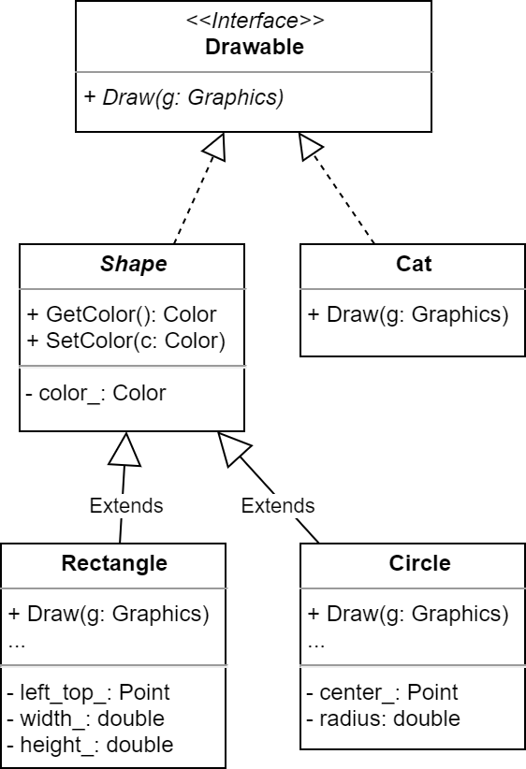
Notes:
На диаграмме классов отношение между интерфейсом и реализующим его классом обозначается пунктирной линией с треугольным наконечником, направленным к интерфейсу. Почти как при наследовании, только линия пунктирная:
Как видно из диаграммы, реализовывать интерфейс Drawable могут не только фигуры, но и любые другие классы. Например, котики:

Slide 102
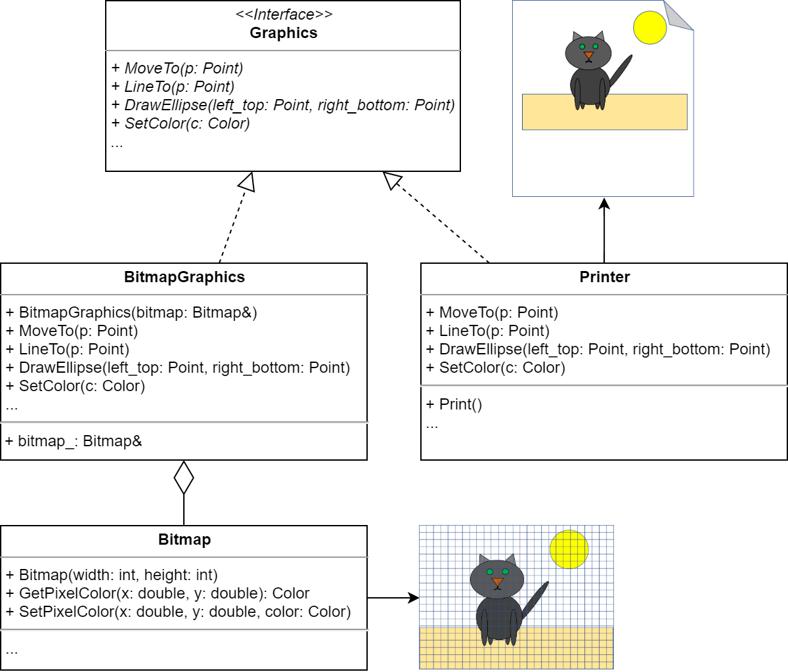
Notes:
Интерфейс Graphics может иметь несколько реализаций, например:
BitmapGraphics — класс, позволяющий рисовать на {{растровом изображении}}[be_theme2_lesson7_растровое изображение] в памяти компьютера. Полученное растровое изображение впоследствии можно сохранить в файл на диске.
Printer — класс для вывода изображения на принтер. Сначала изображение строится в памяти компьютера, а затем выводится на печать вызовом отдельного метода Print.
Введённый интерфейс Graphics позволил абстрагироваться от различий между рисованием на растровом изображении и выводом изображения на принтер. Код, который использует интерфейс Graphics, может рисовать, используя любые объекты, которые реализуют этот интерфейс. Создав классы, реализующие методы интерфейса Graphics с применением распространённых графических библиотек, таких как OpenGL, Direct3D, Vulkan или Metal, код сможет использовать функциональность этих библиотек, но не привязываться ни к одной из них.
Интерфейс Drawable позволил унифицировать рисование объектов. Любой объект, который поддерживает этот интерфейс, можно нарисовать на любом графическом устройстве, реализующем интерфейc Graphics.

Slide 103
Применение интерфейсов
Интерфейс - это контракт, который обязуется выполнить любой класс, реализующий данный интерфейс
Интерфейс – один из вариантов обеспечения полиморфизма времени выполнения
Все классы, реализующие некоторый интерфейс, представлены внешне одинаково, но могут иметь разную реализацию
Достоинства интерфейсов
Устраняют зависимость от конкретных классов
Делают код более гибким
Облегчают тестирование
Notes:
Интерфейсы помогают наладить взаимодействие между объектами, у которых минимум информации друг о друге. Это позволяет создавать гибкие архитектуры. Работая с ними, можно заменять одни части программы без модификации других.
Помогают интерфейсы и при написании модульных тестов. Класс, который зависит от передаваемого извне интерфейса или абстрактного класса, легче протестировать, чем класс, зависящий от конкретных классов:

Slide 104
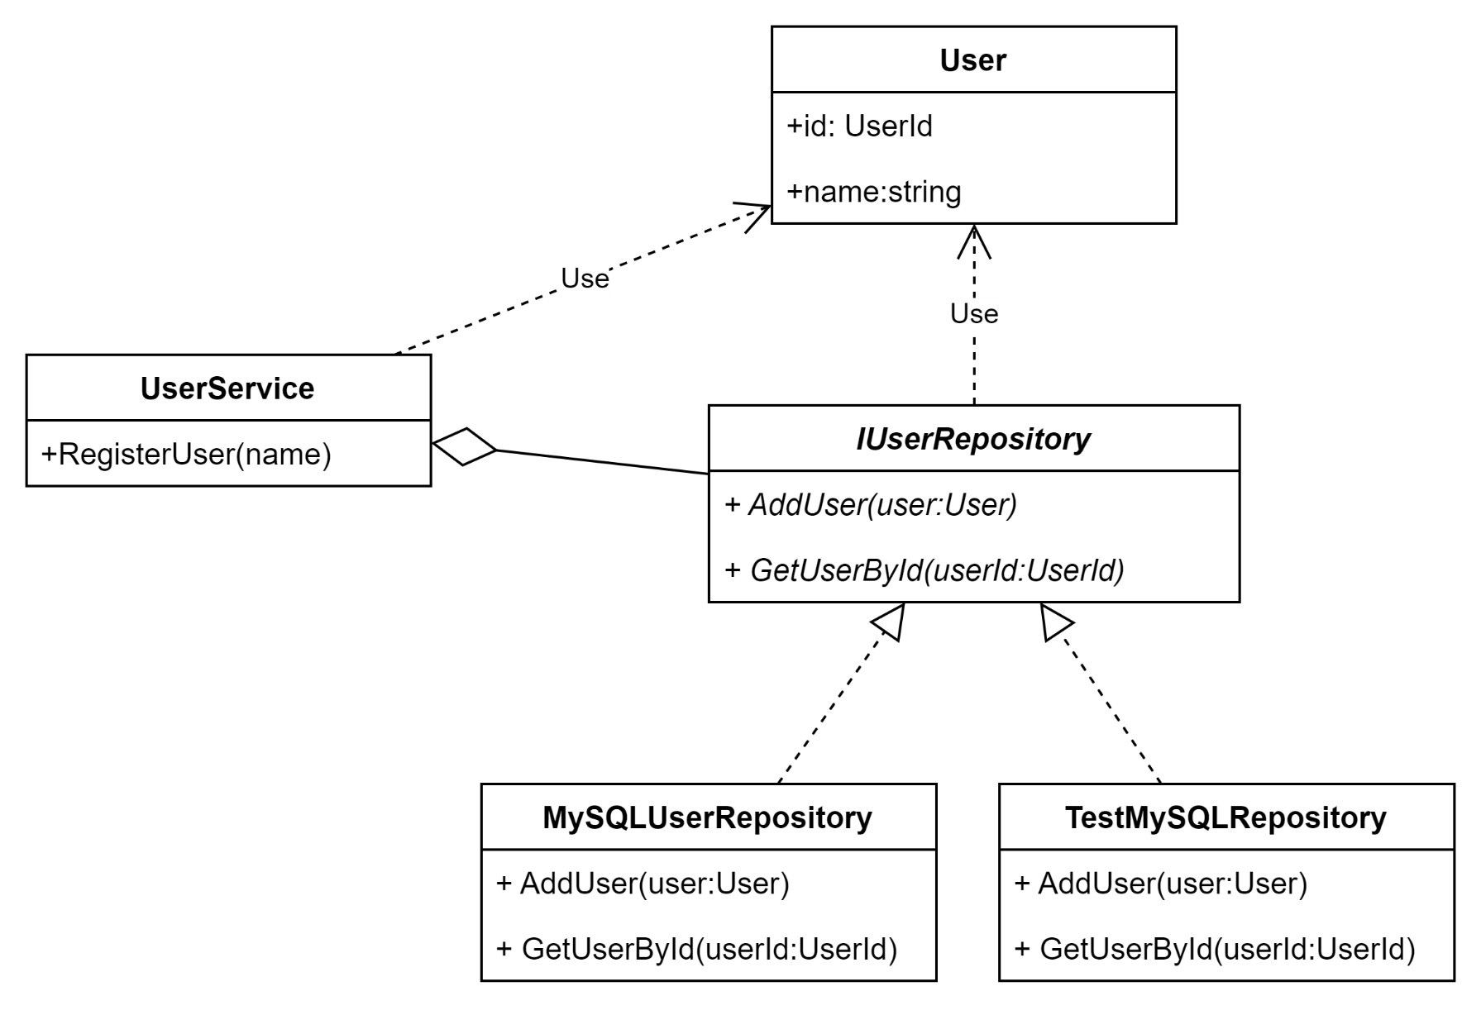
Упрощение тестирования

Slide 105
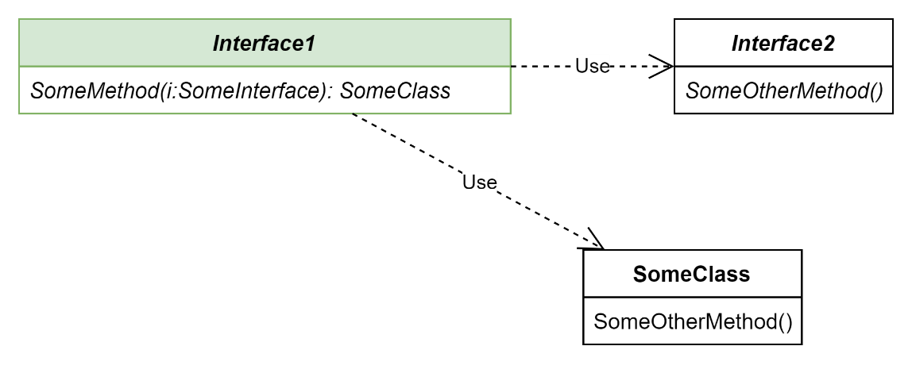
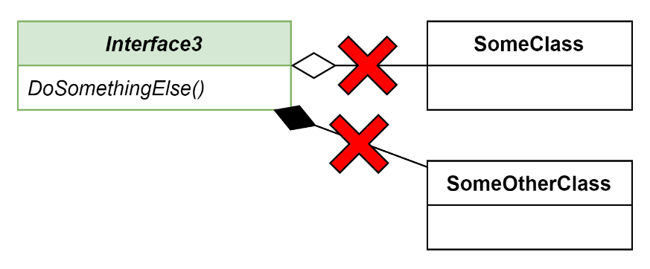
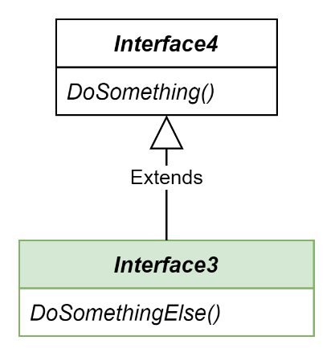
Разрешённые типы связей интерфейса с другими сущностями

Slide 106
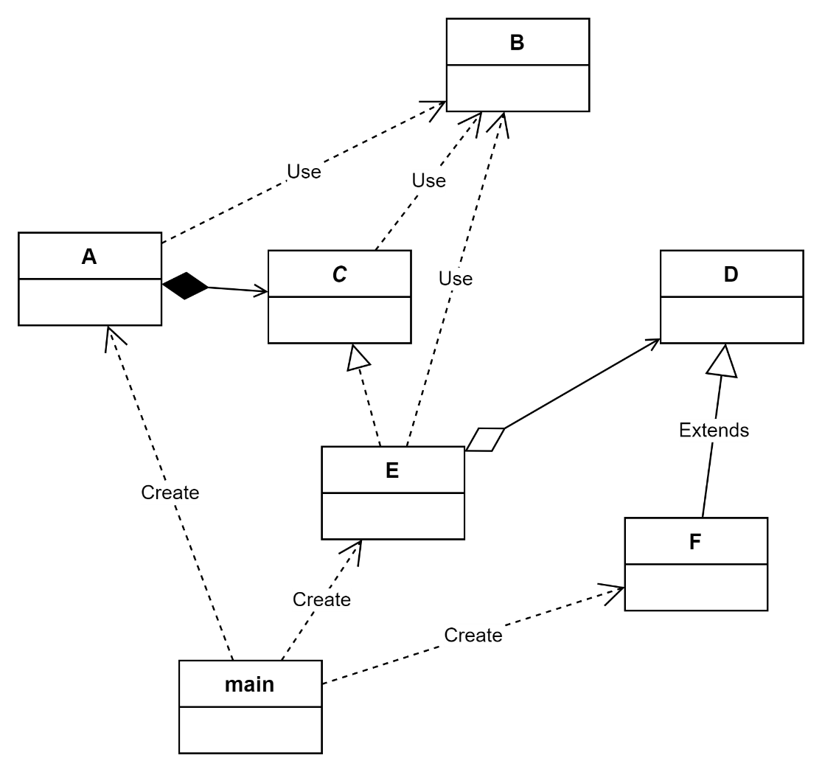
Анализ зависимостей с помощью диаграмм классов
A зависит от B и C
С зависит от B
E зависит от B, C и D
F зависит от D
main напрямую зависит от A, E и F
и косвенно от C, B и D

Slide 107
Приведение типов вверх и вниз по иерархии классов

Slide 108
Приведение типов в пределах иерархии классов
Приведение типов вверх по иерархии происходит неявно
Всякая собака является животным
Всякий ястреб является птицей
Исключение – ромбовидное множественное наследование
Приведение типов вниз по иерархии не всегда возможно
Не всякое млекопитающее – собака, но некоторые млекопитающие могут быть собаками
В C++ для такого приведения типов используется оператор dynamic_cast
Приведение типа между несвязанными классами иерархии недопустимо
Собаки не являются птицами
Кошка – не ястреб и не собака
Ястреб – не млекопитающее
Животное
Млекопитающее
Собака
Кошка
Птица
Ястреб

Slide 109
class Animal {
public:
virtual ~Animal() = default;
protected:
int health_ = 10;
};
class Mouse : public Animal {
public:
void EatCheese() {
health_ += 10;
}
};
class Hedgehog : public Animal {
public:
void Sing(string song) {
sing_history_.push_back(move(song));
}
private:
vector<string> sing_history_;
};
void PlayWithAnimal(Animal& animal) {
Mouse& mouse = static_cast<Mouse&>(animal);
cout << "Mouse eats cheese"sv << endl;
mouse.EatCheese();
Hedgehog& hedgehog = static_cast<Hedgehog&>(animal);
cout << "Hedgehog sings songs"sv << endl;
hedgehog.Sing("Jingle Bells"s);
hedgehog.Sing("Yesterday"s);
}
int main() {
Mouse mouse;
PlayWithAnimal(mouse);
cout << "---"sv << endl;
Hedgehog hedgehog;
PlayWithAnimal(hedgehog);
}
Mouse eats cheese
Hedgehog sings songs
Segmentation fault
Notes:
Пришли мыши к Сове: «Сова, ты старая и мудрая. Скажи, что нам сделать, чтобы коты перестали нас ловить и есть». Сова говорит им: «Мышки, станьте ёжиками. Если вы будете колючими, вас никто не съест!»
Обалдевшие от восторга мыши побежали домой, там опомнились и вернулись к сове. «Сова, расскажи, — а как нам стать ёжиками?». А Сова им в ответ: «Я решаю важные стратегические вопросы! С тактикой разбирайтесь сами!»
Оператор static_cast можно безопасно использовать только чтобы привести тип вверх по иерархии классов. Безопасно привести тип вниз по иерархии этим оператором можно, только если известно, что объект перед вами — это экземпляр нужного класса или его наследника. В противном случае попытка обратиться к объекту по ссылке или указателю несовместимого типа приведёт к неопределённому поведению.
Внутри функции PlayWithAnimal неизвестно, какого типа объект был передан в функцию, ведь она способна принять любого наследника Animal.

Slide 110
Оператор dynamic_cast
Выполняет безопасное приведение ссылки или указателя на один тип данных к другому
Возможность преобразования проверяется во время работы программы
При невозможности приведения типа будет возвращен нулевой указатель (при приведении типа указателя) или сгенерировано исключение типа std::bad_cast (при приведении типа ссылки)
Для осуществления проверок времени выполнения используется информация о типах (RTTI – Run-Time Type Information)
RTTI требует, чтобы в классе имелся хотя бы один виртуальный метод (хотя бы деструктор)
Notes:
Для безопасного приведения типа в пределах иерархии классов служит оператор dynamic_cast. В отличие от static_cast, он во время выполнения программы проверяет возможность преобразования, используя информацию о типе объекта. Такое преобразование выполняется медленнее, чем static_cast, зато безопаснее.
dynamic_cast использует служебную информацию, хранящуюся в объекте, чтобы установить его тип и выполнить нужное преобразование. Исходный класс или структура должны иметь хотя бы одну виртуальную функцию. Достаточно будет даже виртуального деструктора.
При приведении одного типа указателя к указателю другого типа возвращается ненулевой указатель, если преобразование типа возможно. В противном случае — нулевой:

Slide 111
void PlayWithAnimal(Animal& animal) {
if (Mouse* mouse = dynamic_cast<Mouse*>(&animal)) {
cout << "Mouse eats cheese"sv << endl;
mouse->EatCheese();
}
if (Hedgehog* hedgehog = dynamic_cast<Hedgehog*>(&animal)) {
cout << "Hedgehog sings songs"sv << endl;
hedgehog->Sing("Jingle Bells"s);
hedgehog->Sing("Yesterday"s);
}
}
int main() {
Mouse mouse;
PlayWithAnimal(mouse);
cout << "---"sv << endl;
Hedgehog hedgehog;
PlayWithAnimal(hedgehog);
}
Mouse eats cheese
---
Hedgehog sings songs

Slide 112
void PlayWithAnimal2(Animal& animal) {
try {
// При невозможности приведения ссылки к нужному типу
// оператор dynaic_cast выбросит исключение std::bad_cast
Mouse& mouse = dynamic_cast<Mouse&>(animal);
cout << "Mouse eats cheese"sv << endl;
mouse.EatCheese();
} catch (const std::bad_cast&) {
}
try {
Hedgehog& hedgehog = dynamic_cast<Hedgehog&>(animal);
cout << "Hedgehog sings songs"sv << endl;
hedgehog.Sing("Jingle Bells"s);
hedgehog.Sing("Yesterday"s);
} catch (const std::bad_cast&) {
}
}
Notes:
dynamic_cast позволяет преобразовывать не только указатели, но и ссылки. Так как в C++ нет понятия нулевой ссылки, при невозможности преобразования выбрасывается исключение std::bad_cast.
Приведение типа ссылок с использованием dynamic_cast менее предпочтительно, чем приведение типа указателей. Исключения должны сигнализировать о внештатной ситуации, а не управлять выполнением программы.
dynamic_cast позволяет выполнить над объектом действия, зависящие от его типа. Но везде, где возможно, отдавайте предпочтение полиморфизму и виртуальным методам. Это делает код более гибким и не нарушает инкапсуляцию.
Для рисования фигур можно использовать dynamic_cast, не вводя чисто виртуальный метод Draw в базовом классе:

Slide 113
Неудачное применение dynamic_cast
class Shape { ... };
class Rectangle : public Shape { ... };
class Circe : public Shape { ... };
void DrawShape(const Shape& shape, Canvas& canvas) {
if (const Rectangle* r = dynamic_cast<const Rectangle*>(&shape)) {
// рисуем прямоугольник r на холсте canvas
} else if (const Circle* c = dynamic_cast<const Circle*>(&shape)) {
// рисуем окружность c на холсте canvas
}
}
Notes:
Это неудачное решение с точки зрения архитектуры. Публичное наследование подразумевает поддержку полиморфизма, и от функции DrawShape ожидается, что она способна принимать любых наследников класса Shape. Создав новый класс-наследник Shape, легко забыть внести изменения в функцию DrawShape и множество других мест, использующих dynamic_cast. Из-за этого DrawShape будет работать неправильно, и в целом поддержка программы станет сложнее. Поэтому dynamic_cast нежелательно использовать в библиотеках — пользователи библиотеки лишаются возможности наследоваться от библиотечных классов, ведь о них код библиотеки ничего не знает.

Slide 114
Не злоупотребляйте использованием dynamic_cast
dynamic_cast делает код привязанным к конкретным классам и интерфейсам
При добавлении нового класса в иерархию потребуется провести ревизию всего кода, использующего dynamic_cast
dynamic_cast медленно работает
Отдавайте предпочтение виртуальным функциям

Slide 115
Когда dynamic_cast полезен?
Нет возможности сделать метод виртуальным
Например, в сторонней библиотеке
Приведите ссылку или указатель к конкретному классу оператором dynamic_cast и вызовите нужную операцию
Можно запросить нужный интерфейс у объекта и использовать его в случае успеха
Notes:
Тем не менее бывают ситуации, когда dynamic_cast полезен:
Если нет возможности добавить виртуальный метод в базовый класс. Например, из-за того, что это класс сторонней библиотеки. В таком случае вы можете использовать dynamic_cast, выполнить приведение типа к нужным классам-наследникам и вызвать специфичные для них операции.
dynamic_cast позволяет запросить у объекта нужный интерфейс и в случае успеха использовать его.

Slide 116
Множественное наследование

Slide 117
Множественное наследование
Язык C++ поддерживает наследование класса от более, чем одного базового класса
Такое наследование называют множественным
Порожденный класс обладает свойствами сразу нескольких родительских классов
Например, класс может реализовывать сразу несколько интерфейсов или использовать несколько реализаций

Slide 118
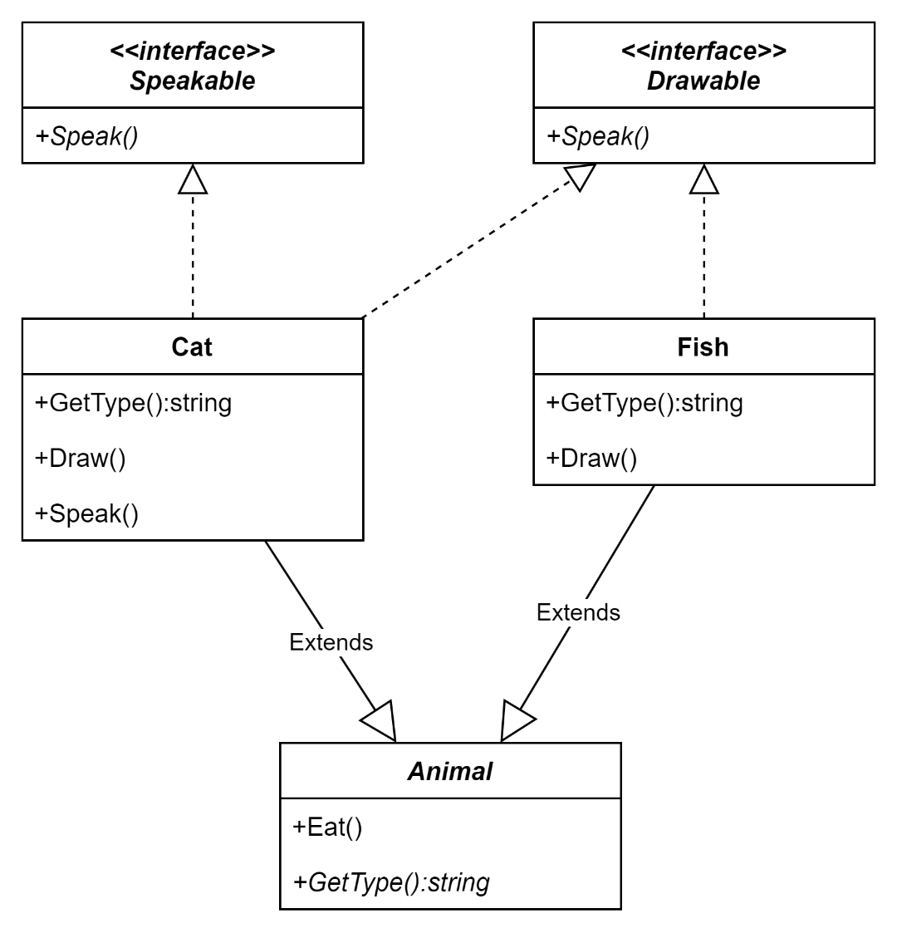
Пример множественного наследования
Notes:
Рассмотрим на примере классов Cat и Fish. Рыбы и коты — животные (Animal), поэтому их можно покормить. Кроме того, коты — существа, которые, в отличие от рыб, обладают методом Speak. Назовём интерфейс таких объектов Speakable.

Slide 119
class Speakable {
public:
virtual ~Speakable() = default;
virtual void Speak() const = 0;
};
class Drawable {
public:
virtual ~Drawable() = default;
virtual void Draw() const = 0;
};
class Animal {
public:
virtual ~Animal() = default;
void Eat(string_view food) {
cout << GetType() << " is eating "sv
<< food << endl;
++energy_;
}
virtual string GetType() const = 0;
private:
int energy_ = 100;
};
class Fish
: public Animal
, public Drawable {
public:
string GetType() const override {
return "fish"s;
}
void Draw() const override {
cout << "><(((*>"sv << endl;
}
};
class Cat
: public Animal
, public Speakable
, public Drawable {
public:
void Speak() const override {
cout << "Meow-meow"sv << endl;
}
void Draw() const override {
cout << "(^w^)"sv << endl;
}
string GetType() const override {
return "cat"s;
}
};
Notes:
Когда класс наследуется от нескольких классов, все его базовые классы перечисляются через запятую:

Slide 120
Рыб и кошек можно кормить
void Feed(Animal& animal) {
animal.Eat("meat"sv);
}
int main() {
Cat cat;
Fish fish;
// И кошка, и рыба — животные, поэтому их можно покормить
Feed(cat);
Feed(fish);
}
cat is eating meat
fish is eating meat

Slide 121
С кошкой можно поговорить
void Talk(Speakable& speakable) {
speakable.Speak();
}
int main() {
Cat cat;
Talk(cat);
}
Meow Meow

Slide 122
Что если поговорить с рыбой?
void Talk(Speakable& speakable) {
speakable.Speak();
}
int main() {
Fish fish;
Talk(fish);
}
А. Программа ничего не выведет
B. Будет неопределённое поведение
C. Программа не скомпилируется
D. Выбросится исключение
Notes:
Функция Talk принимает ссылку на Speakable. Класс Fish не унаследован от Speakable и не имеет оператора приведения к Speakable. Поэтому программа даже не скомпилируется.

Slide 123
Кошек и рыб можно рисовать
void DrawPicture(const std::array<const Drawable*>& drawables) {
for (const Drawable* drawable : drawables) {
drawable->Draw();
}
}
int main() {
Cat cat;
Fish fish;
// Рисование поддерживают и коты, и рыбы
std::array<const Drawable*, 2> picture{&cat, &fish};
DrawPicture(picture);
}
(^w^)
><(((*>

Slide 124
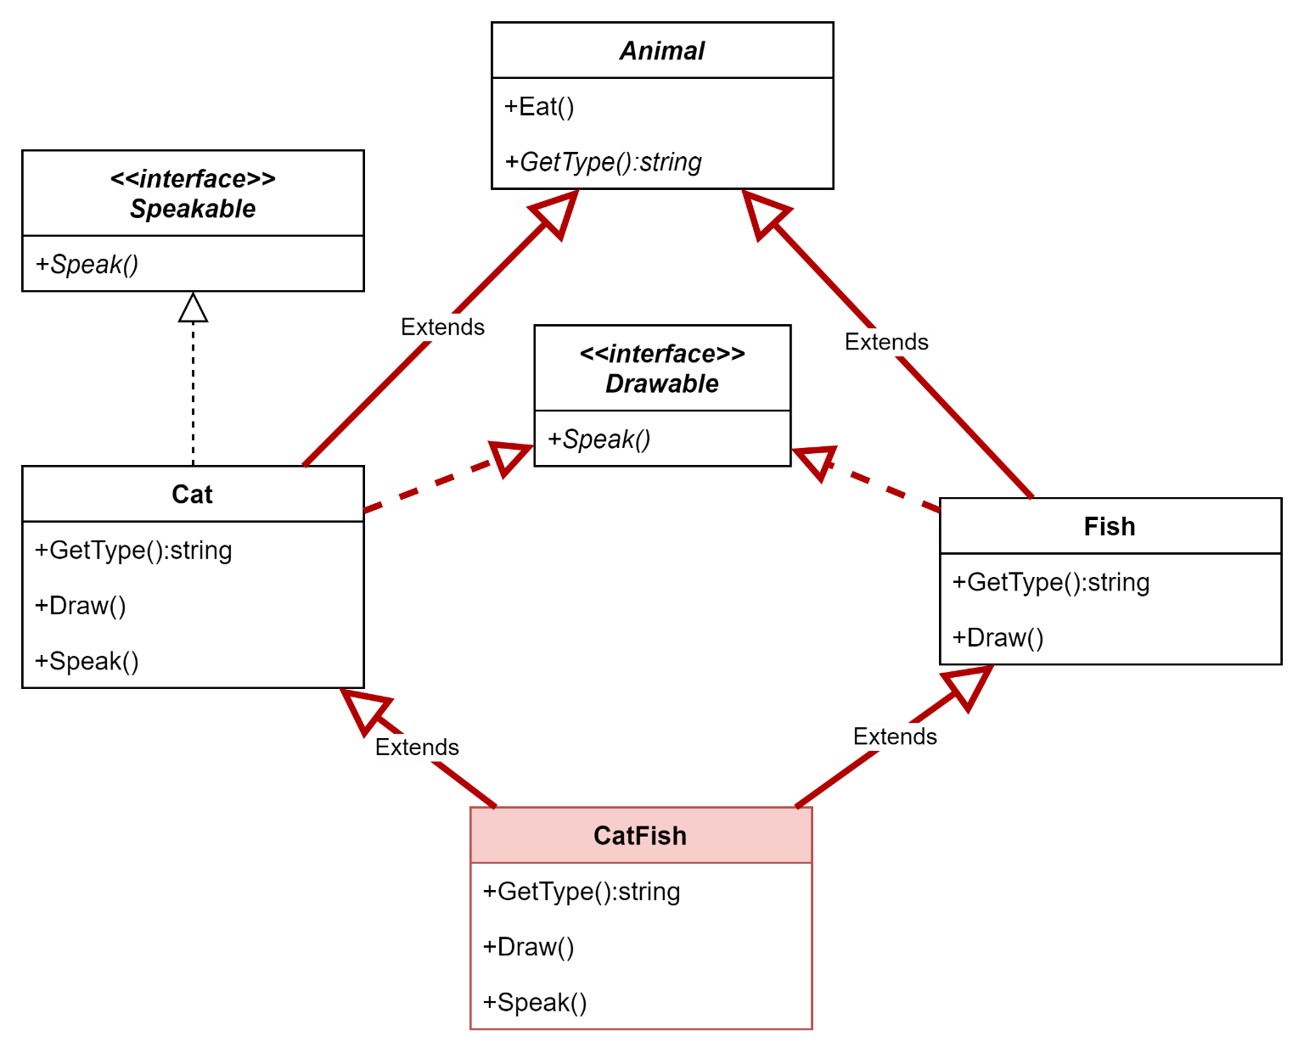
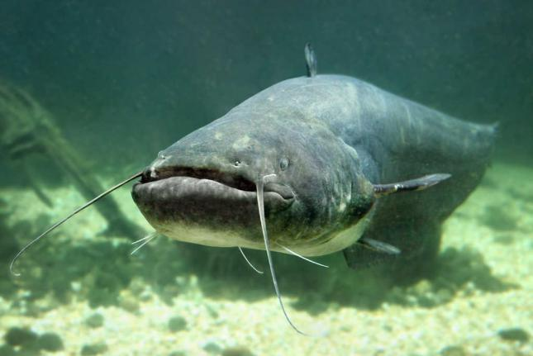
Начинаются проблемы
Notes:
Множественное наследование следует использовать аккуратно. В том числе чтобы не столкнуться с проблемой так называемого ромбовидного наследования. Оно возникает, когда родители производного класса имеют общего предка. Эта ситуация так называется, потому что иерархию классов похожа на ромб.
Для иллюстрации создадим класс CatFish (сом), унаследованный от `Cat` и `Fish`. С архитектурной точки зрения так наследоваться неправильно: сом — это рыба, и к котам, кроме английского названия, никакого отношения не имеет. Но пример очень показательный.

Slide 125
Сом не хочет кушать
class CatFish : public Cat, public Fish {
};
int main() {
CatFish cat_fish;
Feed(cat_fish);
}
prog.cc: In function 'int main()':
prog.cc:77:18: error: 'Animal' is an ambiguous base of 'CatFish'
77 | Feed(cat_fish);
| ^
Notes:
Проблема в том, что класс `CatFish` унаследовал функциональность `Animal` дважды — от кота и от рыбы. При вызове `Feed` возникает неоднозначность в том, как мы хотим покормить сома — как рыбу или как кота. Будто у него две пищеварительные системы. Если нас устраивает наличие у сома двух ртов, явно укажем, по какой ветке наследования хотим выполнить приведение типа:

Slide 126

Кормим сома
int main() {
CatFish cat_fish;
// Кормим сома сначала как кота
Feed(static_cast<Cat&>(cat_fish));
// Затем кормим сома как рыбу
Feed(static_cast<Fish&>(cat_fish));
// Также можно явно указать, какой из методов Eat() нужно вызвать
cat_fish.Cat::Eat("milk");
}
cat is eating meat
fish is eating meat
cat is eating milk

Slide 127
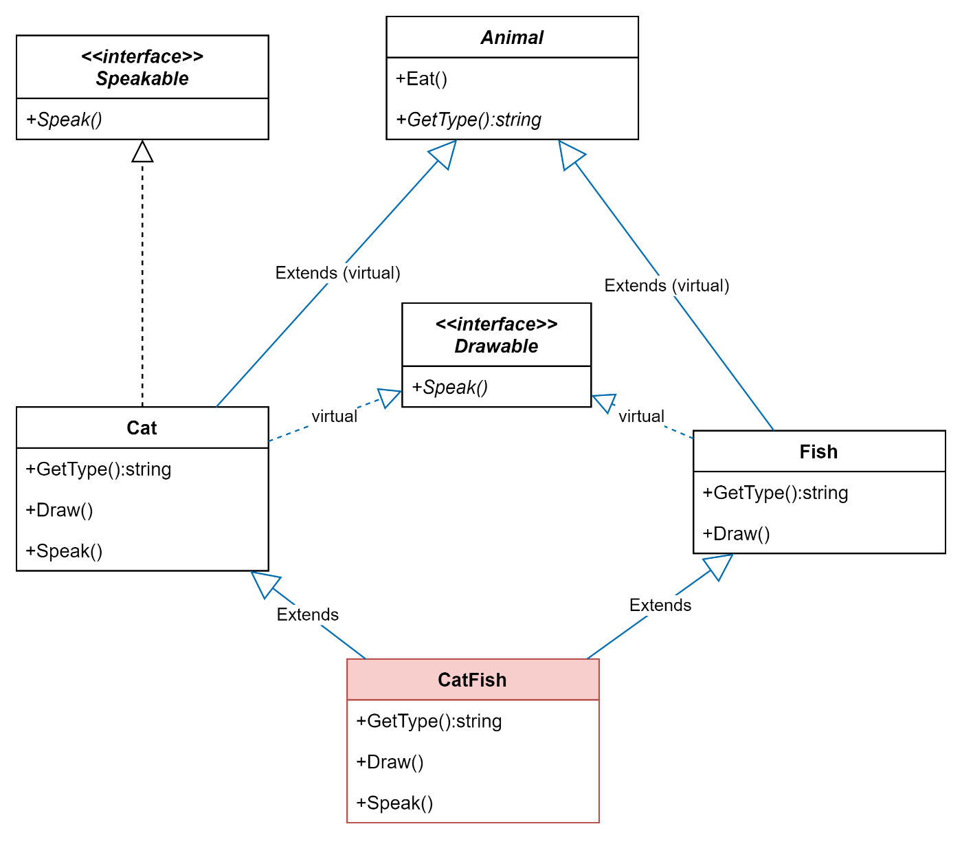
Решение – виртуальное наследование
class Fish
: public virtual Animal
, public virtual Drawable { ... };
class Cat
: public virtual Animal
, public Speakable
, public virtual Drawable { ... };
class CatFish : public Cat, public Fish {
public:
string GetType() const override {
return "catfish"s;
}
void Draw() const override {
// Рисуем сома несколько иначе, чем рыбу
cout << "><(((*){"sv << endl;
}
};
Notes:
Если с наличием у сома двух ртов ещё как-нибудь можно смириться, то рисование сома то как рыбы, то как кота выглядит совсем уж дико. В C++ для решения этой проблемы можно использовать виртуальное наследование. Классы-родители, имеющие общего предка, должны наследоваться от этого предка виртуально. В данном случае `Cat` и `Fish` должны виртуально наследоваться от `Animal` и `Drawable`:
Теперь при наследовании от `Cat` и `Fish` класс `CatFish` будет иметь одну копию данных и методов их общих предков `Animal` и `Drawable`. Потребуется также явно переопределить методы `Draw` и `GetType`, ведь родительские классы `Cat` и `Fish` реализовали их по-разному, и нужно устранить эту неоднозначность:

Slide 128



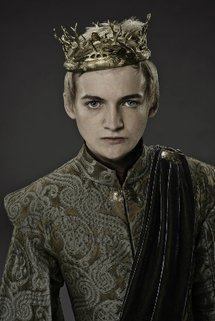
Теперь всё в порядке
int main() {
CatFish cat_fish;
Feed(cat_fish);
Talk(cat_fish);
cat_fish.Draw();
}
catfish is eating meat
Meow Meow
><(((*){
Notes:
Теперь `CatFish` получился вполне жизнеспособным. Его можно покормить и нарисовать. При этом он может ещё и поддержать беседу, жалобно мяукая:
Вот такой получился странный сом — дитя порочного союза родителей, имеющих общего предка. Инцест до добра не доводит.
Пример с классом `CatFish` — искусственный. Обычно при множественном наследовании избегают ромбовидных иерархий классов. Виртуальное наследование применяется в тех редких случаях, когда нужно устранить описанные проблемы ромбовидной иерархии.

Slide 129
int main() {
CatFish cat_fish;
std::cout << "CatFish: " << &cat_fish << std::endl;
std::cout << "Animal: " << &static_cast<Animal&>(cat_fish) << std::endl;
std::cout << "Cat: " << &static_cast<Cat&>(cat_fish) << std::endl;
std::cout << "Fish: " << &static_cast<Fish&>(cat_fish) << std::endl;
}
Cat
CatFish: 0x7ffd26e91530
Animal: 0x7ffd26e91540
Cat: 0x7ffd26e91530
Fish: 0x7ffd26e91538
Fish
Animal

Slide 130
Ограничения виртуального наследования
Классы-предки не могут одновременно переопределять одни и те же методы своего родителя
В нашем случае – нельзя переопределить метод Draw() одновременно и в Cat, и в Fish – будет ошибка компиляции, но не переопределять в CatFish
prog.cc:57:7: error: no unique final overrider for 'virtual void Drawable::Draw() const' in 'CatFish'
57 | class CatFish : public Cat, public Fish {
| ^~~~~~~
prog.cc: In function 'int main()':
prog.cc:88:14: error: request for member 'Draw' is ambiguous
88 | cat_fish.Draw();
| ^~~~
prog.cc:38:10: note: candidates are: 'virtual void Fish::Draw() const'
38 | void Draw() const override {
| ^~~~
prog.cc:49:10: note: 'virtual void Cat::Draw() const'
49 | void Draw() const override {
| ^~~~
class CatFish : public Cat, public Fish {
public:
string GetType() const override {
return "catfish"s;
}
// void Draw() const override {
// cout << "><(((*){"sv << endl;
//}
};

Slide 131
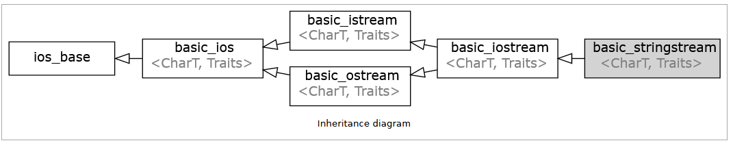
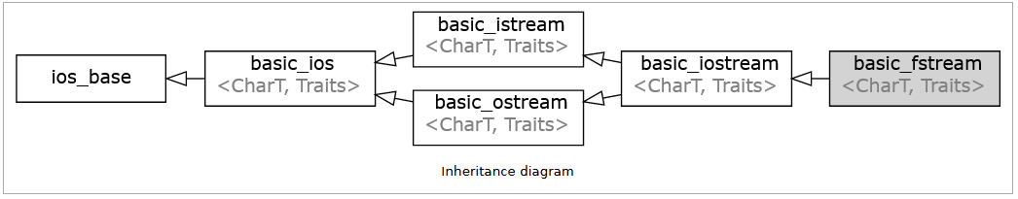
Виртуальное наследование в стандартной библиотеке
Notes:
Встречаются примеры и в стандартной библиотеке. В частности, класс std::basic_iostream, который является родителем для std::basic_stringstream и std::basic_fstream, виртуально наследуется от классов std::basic_istream и std::basic_ostream, имеющих общего предка.

Slide 132
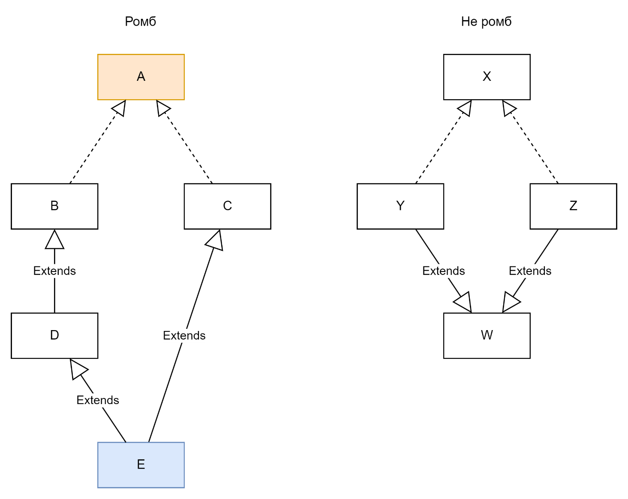
Не всё то ромбовидное наследование, что похоже на ромб
Notes:
Когда анализируете иерархии классов на предмет ромбовидного наследования, руководствуйтесь не геометрической формой иерархии, а наличием нескольких путей от класса-наследника до любого из его родителей.
На рисунке показаны две похожие внешне диаграммы классов. На диаграмме слева существуют два пути от класса E до родительского класса A. На диаграмме справа классы Y и Z имеют только по одному пути до любого из своих родителей.

Slide 133
Когда множественное наследование может быть полезным
При аккуратном использовании множественное наследование может быть весьма эффективным
Создание класса, использующего несколько реализаций
Широко применяется в библиотеках ATL и WTL
Создание класса, реализующего несколько интерфейсов
Основное правило – избегайте ромбовидного наследования

Slide 134
Преимущества использования наследования
Возможность создания новых типов, расширяя или используя функционал уже имеющихся
Возможность существования нескольких реализаций одного и того же интерфейса
Абстракция
Замена операторов множественного выбора (switch-case) полиморфизмом

Slide 135
Наследование и вопросы проектирования
Наследование – вторая по силе взаимосвязь между классами в C++ (первая по силе – отношение дружбы)
Объявляя один класс наследником другого, мы подписываем с родительским классом своеобразный контракт, которому обязаны неукоснительно следовать
Изменения в родительском класса могут оказать влияние на всех его потомков
Никогда не злоупотребляйте созданием многоуровневых иерархий наследования

Slide 136
Runtime-полиморфизм с std::variant

Slide 137

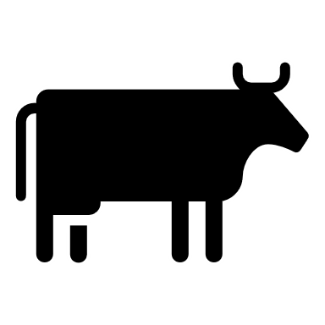

std::variant
std::variant<Cat, Cow, Dog>
Notes:
std::variant — стандартный шаблонный класс, который в один момент времени хранит значение одного из заданных типов либо, в случае ошибки, не содержит значения. Список типов, которые может хранить variant, задаётся в его шаблонных параметрах.

Slide 138
#include <cmath>
#include <variant>
using namespace std;
using Solution = variant<monostate, double, pair<double, double>>;
Solution SolveQuadraticEquation(double a, double b, double c) {
if (a == 0) {
throw invalid_argument("Not a quadratic equation"s);
}
const double d = b * b - 4 * a * c;
if (d > 0) {
const double sqrt_d = sqrt(d);
const double dbl_a = 2.0 * a;
return pair{(-b - sqrt_d) / dbl_a, (-b + sqrt_d) / dbl_a};
} else if (d == 0) {
return -b / (2 * a);
} else {
return monostate{};
// либо return {}, так как monostate - самый первый элемент списка типов Solution
}
}
int main() {
cout << "sizeof(Solution)"sv << sizeof(Solution) << endl; // 24 байта
}
Notes:
Перечень возможных типов решений квадратного уравнения известен заранее. Поэтому можно объявить тип Solution, который использует variant для объединения типов:
std::monostate — означает, что действительных корней нет.
double — хранит один действительный корень.
std::pair<double, double> — хранит два действительных корня.
Тогда функцию SolveQuadraticEquation можно переписать так:
Эта версия функции не использует динамическое выделение памяти ни явно, ни косвенно: функция возвращает результат по значению, а объекты variant не выделяют память в куче. variant занимает объём памяти, достаточный, чтобы вместить любой из своих шаблонных параметров плюс служебные данные о том, какой из типов в данный момент хранится.
Размер типа Solution составляет 24 байта: 16 байт достаточно для хранения типа pair<double,double>, имеющего наибольший размер, плюс 8 байт на служебные данные и обеспечение нужного выравнивания.

Slide 139
Как получить доступ к содержимому?
Создать Посетитель (visitor) – класс с перегруженными операцими () для каждого типа, которые могут храниться внутри variant
Затем вызвать функцию std::visit, передав туда экземпляр Посетителя и переменную типа variant.
Функция std::visit вызовет нужную операцию () Посетителя
Notes:
Когда программа решит квадратное уравнение, она должна вывести в stdout результат, зависящий от типа значения, которое в данный момент хранится в variant. Если классическое решение использовало для этих целей виртуальные методы, то variant предлагает другой способ поддержки полиморфизма времени выполнения:
Создайте {{Посетитель}}[be_cpp_theme2_lesson9_посетитель] — класс или структуру с перегруженными операциями () для каждого типа, которые могут содержаться в variant. Название «Посетитель» связано с паттерном проектирования «Посетитель». Этот паттерн работает по схожему принципу.
Вызовите функцию std::visit, передав в неё Посетителя и переменную типа variant. Эта функция вызовет операцию () Посетителя, принимающую тот тип, который в данный момент хранится внутри variant.

Slide 140
Выводим корни уравнения
struct SolutionPrinter {
void operator()(monostate) const {
cout << "No roots"sv << endl;
}
void operator()(double root) const {
cout << "One root: "sv << root << endl;
}
void operator()(pair<double, double> roots) const {
cout << "Two roots: "sv << roots.first << " and "sv << roots.second << endl;
}
};
int main() {
const auto solution = SolveQuadraticEquation(1, 0, -4);
// Функция visit вызовет оператор (), принимающий тот тип,
// который хранится в variant
visit(SolutionPrinter{}, solution);
}
Notes:
Здесь код, который обрабатывает хранящееся внутри `variant` значение, выполняется Посетителем. В классическом решении класс `Solution` содержал бы метод `Print`, неотделимый от типа `Solution`.
Функция `visit` ещё во время компиляции требует, чтобы Посетитель содержал операции `()`, способные принять все хранящиеся в `variant` типы. Если это не так, программа не скомпилируется:

Slide 141
Нужно определить операцию () для всех типов
struct IncompleteSolutionPrinter {
/* Забыли перегрузить оператор () для monostate */
void operator()(double root) const {
cout << "One root: "sv << root << endl;
}
void operator()(pair<double, double> roots) const {
cout << "Two roots: "sv << roots.first << " and "sv << roots.second << endl;
}
};
int main() {
const auto solution = SolveQuadraticEquation(1, 0, -4);
// Эта строчка не скомпилируется (хотя сообщение об ошибке будет весьма мудрёным)
visit(IncompleteSolutionPrinter{}, solution);
}

Slide 142
Чтобы добавить новую операцию – создайте новый класс Посетитель
struct GreatestRootGetter {
optional<double> operator()(monostate) const { return nullopt; }
optional<double> operator()(double root) const { return root; }
optional<double> operator()(pair<double, double> roots) const {
return std::max(roots.first, roots.second);
}
};
int main() {
const auto solution = SolveQuadraticEquation(1, 0, -4);
if (const auto greatest_root = visit(GreatestRootGetter{}, solution)) {
cout << "Greatest root: "sv << *greatest_root << endl;
} else {
cout << "No roots"sv << endl;
}
}
Notes:
Чтобы добавить новое действие над корнями, в классическом решении потребовалось бы добавить новый виртуальный метод в базовый класс, а здесь нужно создать нового Посетителя. Так действия изолируются друг от друга.
Это иллюстрирует структура `GreatestRootGetter`, которая находит значение наибольшего из корней квадратного уравнения:

Slide 143
Посетитель может обладать состоянием
struct OstreamSolutionPrinter {
ostream& out; void operator()(monostate) const {
out << "No roots"sv << endl;
}
void operator()(double root) const {
out << "One root: "sv << root << endl;
}
void operator()(pair<double, double> roots) const {
out << "Two roots: "sv << roots.first << " and "sv << roots.second << endl;
}
};
int main() {
const auto solution = SolveQuadraticEquation(1, 0, -4);
ostringstream strm;
// Выводим в поток strm
visit(OstreamSolutionPrinter{strm}, solution);
cout << strm.str();
}
Notes:
Класс-посетитель может обладать состоянием и использовать его в своей работе. Например, вместо вывода корней в `cout` Посетитель может выводить их в поток вывода, на который ссылается одно из его полей:

Slide 144
Использование универсальной лямбда-функции
void PrintRoots(ostream& out, monostate) {
out << "No roots"sv << endl;
}
void PrintRoots(ostream& out, double root) {
out << "One root: "sv << root << endl;
}
void PrintRoots(ostream& out, pair<double, double> roots) {
out << "Two roots: "sv << roots.first << " and "sv << roots.second << endl;
}
int main() {
const auto solution = SolveQuadraticEquation(1, 0, -4); ostringstream strm;
visit([&strm](auto value) {
// Это универсальная лямбда-функция (generic lambda).
// Внутри неё нужная функция PrintRoots будет выбрана за счёт перегрузки функций.
PrintRoots(strm, value);
}, solution); cout << strm.str();
}
Notes:
Обработать значение внутри `variant` можно, не создавая класс-посетитель. Для этого вместо Посетителя передайте универсальную — или обобщённую — лямбда-функцию. Она принимает параметр типа `auto`. В следующем примере печать корней уравнения выполняется функциями `PrintRoots`, вызываемыми из такой лямбда-функции:

Slide 145
int main() {
const auto solution = SolveQuadraticEquation(1, 0, -4);
// Проверка типа при помощи std::holds_alternative().
if (holds_alternative<double>(solution)) {
// Когда мы убедились, что variant сейчас хранит double,
// можно смело брать это значение при помощи std::get.
cout << "One root: "sv << get<double>(solution) << endl;
}
// std::get_if вернёт указатель на значение нужного типа
// либо nullptr, если variant содержит значение другого типа.
if (const auto* roots = get_if<pair<double, double>>(&solution)) {
assert(roots != nullptr);
cout << "Two roots: "sv << roots->first << " and "sv << roots->second << endl;
} else {
assert(roots == nullptr);
}
try {
// Если solution хранит значение типа double, получим ссылку на него.
const double& root = get<double>(solution);
cout << "One root: "sv << root << endl;
} catch (const bad_variant_access& e) {
// Либо словим std::bad_variant_access в случае ошибки.
cout << e.what() << endl;
}
}
Notes:
Можно обойтись вообще без посетителей и функции `visit`, когда достаточно обработать некоторые частные случаи:

Slide 146
Достоинства std::variant
Можно передавать объекты по значению без динамического выделения памяти
Легко добавлять новые «методы»
Нет нужды создавать базовый класс
Можно использовать примитивные типы данных
При небольшом количестве типов visit может работать быстрее виртуальных методов
Notes:
- Позволяет передавать объекты по значению без динамического выделения памяти;
- Облегчает добавление новых «методов» — вы просто создаёте структуру или класс с перегруженными операциями `()`;
- Нет необходимости вводить базовый класс. `variant` позволяет объединять не связанные друг с другом классы и примитивные типы данных;
- При небольшом количестве типов внутри `variant` затраты на вызов нужной операции Посетителя функцией `visit` могут быть ниже, чем при использовании виртуальных функций.

Slide 147
Недостатки std::variant
Типы должны быть известны на этапе компиляции
Трудно реализовать плагины
Трудно добавлять новые типы
Требуется модификация всех Посетителей
Неэффективное использование памяти, когда размеры типов сильно отличаются
Для каждой операции нужно создать отдельного Посетителя
Передача параметров Посетителю требует больших усилий по сравнению с вызовом метода
При большом количестве типов std::visit может работать медленнее виртуальных методов
Notes:
- Типы, объединяемые в `variant`, должны быть известны на этапе компиляции. Поэтому с ним не получится создать систему подключаемых модулей, которые ещё называются плагинами. С использованием наследования система, поддерживающая расширение, просто объявляет интерфейсы, а классы плагинов эти интерфейсы реализуют.
- Затрудняется добавление новых типов, так как это означает изменение сигнатуры типа, основанного на `variant`, и требует модификации всех посетителей.
- Неэффективное использование памяти, когда размеры типов сильно различаются. Если один из типов внутри `variant` занимает четыре байта, а другой — 100, итоговый тип будет иметь размер не менее 100 байт.
- Для каждой операции требуется создать отдельного Посетителя. Без должного контроля эти посетители будут разбросаны по различным файлам программы.
- Передача параметров Посетителю требует бо́льших усилий по сравнению с обычными методами, так как функция `std::visit` не предоставляет для этого никаких средств.
- При большом количестве типов внутри `variant` затраты на вызов нужной операции Посетителя могут быть выше, чем затраты на вызов виртуального метода.

Slide 148
Вопросы?

Slide 149
Перегрузка методов в классе-наследнике

Slide 150
Перегрузка методов в классе наследнике
В C++ метод производного класса замещает собой все методы родительского класса с тем же именем
Количество и типы аргументов значения не имеют
Для вызова метода родительского класса из метода класса наследника используется синтаксис БазовыйКласс::Метод

Slide 151
Пример
class CBase
{
public:
void Print()
{
std::cout << "CBase::Print\n";
}
void Print(std::string const& param)
{
std::cout << "CBase::Print " << param << "\n";
}
};
class CDerived : public CBase
{
public:
void Print(std::string const& param)
{
CBase::Print(param);
std::cout << "CDerived::Print " << param << "\n";
}
};
int main(int argc, char * argv[])
{
CDerived derived;
// вызов метода Print() наследника
derived.Print("test");
std::cout << "===\n";
// вызов метода Print() базового класса
derived.CBase::Print();
std::cout << "===\n“;
// вызов метода Print базового класса
derived.CBase::Print("test1");
return 0;
}
Output:
CBase::Print test
CDerived::Print test
===
CBase::Print
===
CBase::Print test1

Slide 152
Виртуальные функции

Slide 153
Задача – иерархия геометрических фигур
Рассмотрим следующую иерархию геометрических фигур:
CShape – базовый класс «фигура»
CCircle – класс, моделирующий окружность
CRectangle - класс, моделирующий прямоугольник
Каждая фигура обладает следующими свойствами:
Имя: «Shape», «Circle» либо «Rectangle»
Площадь фигуры

Slide 154
class CShape
{
public:
std::string GetType()const{return "Shape";}
double GetArea()const{return 0;}
};
class CRectangle : public CShape
{
public:
CRectangle(double width, double height)
:m_width(width), m_height(height){}
std::string GetType()const{return "Rectangle";}
double GetArea()const{ return m_width * m_height; }
private:
double m_width;
double m_height;
};
class CCircle : public CShape
{
public:
CCircle(double radius):m_radius(radius){}
std::string GetType()const{return "Circle";}
double GetArea()const{return 3.14159265 * m_radius * m_radius;}
private:
double m_radius;
};

Slide 155
Так, вроде, все работает:
int main(int argc, char * argv[])
{
CCircle circle(10);
CRectangle rectangle(20, 10);
std::cout << "Circle area: " << circle.GetArea() << "\n";
std::cout << "Rectangle area: " << rectangle.GetArea() << "\n";
return 0;
}
Output:
Circle area: 314.159
Rectangle area: 200

Slide 156
А вот так - нет
void PrintShapeArea(CShape const& shape)
{
std::cout << shape.GetType() << " area: " << shape.GetArea() << "\n";
}
int main(int argc, char * argv[])
{
CCircle circle(10);
CRectangle rectangle(20, 10);
PrintShapeArea(circle);
PrintShapeArea(rectangle);
return 0;
}
Output:
Shape area: 0
Shape area: 0

Slide 157
В чем же проблема?
Проблема в том, что в данной ситуации при выборе вызываемых методов компилятор руководствуется типом ссылки или указателя
В нашем случае происходит вызов методов класса CShape, т.к. функция PrintShapeArea принимает ссылку данного типа
Методы, при вызове которых необходимо руководствоваться типом объекта, должны быть объявлены виртуальными

Slide 158
Виртуальные методы
Метод класса, для которого допускается альтернативная реализация в подклассе должен быть объявлен виртуальным
Виртуальный метод позволяет вызвать реализацию класса-наследника через ссылку или указатель на родительский класс
Виртуальные функции обозначаются в объявлении класса при помощи ключевого слова virtual
Виртуальные функции позволяют использовать полиморфизм
Полиморфизм позволяет осуществлять работу с разными реализациями через один и тот же интерфейс

Slide 159
class CShape
{
public:
virtual std::string GetType()const{return "Shape";}
virtual double GetArea()const{return 0;}
};
class CRectangle : public CShape
{
public:
CRectangle(double width, double height)
:m_width(width), m_height(height){}
std::string GetType()const override {return "Rectangle";}
double GetArea()const override{ return m_width * m_height; }
private:
double m_width;
double m_height;
};
class CCircle : public CShape
{
public:
CCircle(double radius):m_radius(radius){}
std::string GetType()const override {return "Circle";}
double GetArea()const override {return 3.14159265 * m_radius * m_radius;}
private:
double m_radius;
};

Slide 160
Теперь заработало как надо
void PrintShapeArea(CShape const& shape)
{
std::cout << shape.GetType() << " area: " << shape.GetArea() << "\n";
}
int main(int argc, char * argv[])
{
CCircle circle(10);
CRectangle rectangle(20, 10);
PrintShapeArea(circle);
PrintShapeArea(rectangle);
return 0;
}
Output:
Circle area: 314.159
Rectangle area: 200

Slide 161
Особенности реализации виртуальных методов в C++
В C++ методы, объявленные в базовом классе виртуальными, остаются виртуальными в классах-потомках
Виртуальность метода сохраняется при наследовании
Рекомендуется помечать переопределённые методы ключевым словом override
В C++ виртуальные методы ведут себя, как обычные методы, если они вызваны во время конструирования или разрушения экземпляра класса
В деструкторе и конструкторе вызывается реализация текущего класса, а не класса-наследника
В других языках программирования может быть по-другому

Slide 162
Пример
class CDerived : public CBase
{
public:
CDerived(){}
~CDerived(){}
virtual void SayHello()const
{cout << "Hello from CDerived\n";}
virtual void SayGoodbye()const
{cout << "Goodbye from CDerived\n";}
};
int _tmain(int argc, _TCHAR* argv[])
{
CDerived derived;
derived.SayHelloAndGoodbye();
return 0;
}
class CBase
{
public:
CBase()
{SayHello();}
~CBase()
{SayGoodbye();}
void SayHelloAndGoodbye()
{SayHello();SayGoodbye();}
virtual void SayHello()const
{cout << "Hello from CBase\n";}
virtual void SayGoodbye()const
{cout << "Goodbye from CBase\n";}
};
Output:
Hello from CBase
Hello from CDerived
Goodbye from CDerived
Goodbye from CBase

Slide 163
Виртуальный деструктор
Деструктор класса, имеющего наследников, всегда должен явно объявляться виртуальным
Это обеспечивает корректный вызов деструктора нужного класса при вызове оператора delete с указателем на базовый класс
Деструктор, не объявленный явно виртуальным, а также автоматически сгенерированный деструктор является не виртуальным
Классы без виртуальных деструкторов не предназначены для расширения
Классы стандартных коллекций STL (строки, векторы) не имеют виртуальных деструкторов, поэтому наследоваться от них нельзя

Slide 164
Проблемы при использовании невиртуального деструктора
class CBase
{
public:
CBase():m_pBaseData(new char [100])
{
std::cout << "Base class data were created\n";
}
~CBase()
{
delete [] m_pBaseData;
std::cout << "Base class data were deleted\n";
}
private:
char * m_pBaseData;
};
class CDerived : public CBase
{
public:
CDerived():m_pDerivedData(new char [1000])
{
std::cout << "Derived class data were created\n";
}
~CDerived()
{
delete [] m_pDerivedData;
std::cout << "Derived class data were deleted\n";
}
private:
char * m_pDerivedData;
};
int main(int argc, char * argv[])
{
{
CDerived derived;
}
std::cout << "===\n";
CDerived * pDerived = new CDerived();
// этот объект удалится нормально
delete pDerived; pDerived = NULL;
std::cout << "===\n";
CBase * pBase = new CDerived();
/* а вот тут будет вызван лишь
деструктор базового класса */
delete pBase; pBase = NULL;
return 0;
}
Output:
Base class data were created
Derived class data were created
Derived class data were deleted
Base class data were deleted
===
Base class data were created
Derived class data were created
Derived class data were deleted
Base class data were deleted
===
Base class data were created
Derived class data were created
Base class data were deleted

Slide 165
Исправляем проблему, объявив деструктор виртуальным
class CBase
{
public:
CBase():m_pBaseData(new char [100])
{
std::cout << "Base class data were created\n";
}
virtual ~CBase()
{
delete [] m_pBaseData;
std::cout << "Base class data were deleted\n";
}
private:
char * m_pBaseData;
};
class CDerived : public CBase
{
public:
CDerived():m_pDerivedData(new char [1000])
{
std::cout << "Derived class data were created\n";
}
~CDerived()
{
delete [] m_pDerivedData;
std::cout << "Derived class data were deleted\n";
}
private:
char * m_pDerivedData;
};
int main(int argc, char * argv[])
{
{
CDerived derived;
}
std::cout << "===\n";
CDerived * pDerived = new CDerived();
// этот объект удалится нормально
delete pDerived; pDerived = NULL;
std::cout << "===\n";
CBase * pBase = new CDerived();
/* теперь все хорошо*/
delete pBase; pBase = NULL;
return 0;
}
Output:
Base class data were created
Derived class data were created
Derived class data were deleted
Base class data were deleted
===
Base class data were created
Derived class data were created
Derived class data were deleted
Base class data were deleted
===
Base class data were created
Derived class data were created
Derived class data were deleted
Base class data were deleted

Slide 166
Подводим итоги
Всегда используем виртуальный деструктор:
В базовых классах
В классах, от которых возможно наследование в будущем
Например, в классах с виртуальными методами
Не используем виртуальные деструкторы
В классах, от которых не планируется создавать производные классы в будущем
Также возможно в базовом классе объявить защищенный невиртуальный деструктор
Объекты данного класса удалить напрямую невозможно – только через указатель на класс-наследник
Данный деструктор будет доступен классам-наследникам
Также можно объявить класс как final - в этом случае от него нельзя будет унаследоваться вообще
class SomeClass final {…}

